Slide 1

B.SC. Mathematik
Fachspezifische
Literaturrecherche

Slide 2
bonnus DBIS
THEMA MATHSCINET
DigiBib DER ABSCHLUSSARBEIT zbMATH Open
ZDB GOOGLE & Co.
EZB KI-Tools

Slide 3
Inhalt
Wissenschaftliche Arbeit - Informationskompetenz
Grundlagen der Recherche
Digitales Informationsangebot
Literaturrecherche in Fachdatenbanken
Zeitschriftendatenbanken
Informationen im Internet
Literaturbeschaffung von außerhalb
Literaturverwaltungsprogramme
Zusammenfassung

Slide 4
Literaturrecherche im Kontext wissenschaftlichen Arbeitens und Informationskompetenz
Die eigenständige, kritische Auseinandersetzung mit einem Thema setzt Kenntnis und Auswertung der relevanten Literatur voraus.
Nachvollziehbarkeit und Überprüfbarkeit aller Zitate (richtig, vollständig, einheitlich).
Strukturierte Erfassung und Verarbeitung der ermittelten Literatur (hilfreich: Literaturverwaltungsprogramm).

Slide 5
Informationskompetenz
Ist eine Schlüsselqualifikation der modernen Informationsgesellschaft und ein entscheidender Faktor für den Erfolg in Studium, Forschung und Beruf.
Verantwortungsbewusste Nutzung und Weitergabe von Information.
Definition: Die Gesamtheit aller Fähigkeiten und Fertigkeiten, die erforderlich sind, um situationsrelevante Informationsbedarfe festzustellen, Information zu beschaffen, weiterzuverarbeiten, zu bewerten, zu präsentieren und Nutzungsbedingungen von Information einzuordnen. [Quelle: Hochschule im digitalen Zeitalter: Informationskompetenz neu begreifen – Prozesse anders steuern. Hochschulrektorenkonferenz (HRK)]
https://www.hrk.de/positionen/beschluss/detail/hochschule-im-digitalen-zeitalter-informationskompetenz-neu-begreifen-prozesse-anders-steuern/

Slide 6
Urheberrecht
Urheberrechts-Wissensgesellschafts-Gesetz „UrhWissG“, gültig ab 1. März 2018 (Gesetz zur Angleichung des Urheberrechts an die aktuellen ‚Erfordernisse der Wissensgesellschaft)*
Die Urheber von Werken der Literatur, Wissenschaft und Kunst genießen für ihre Werke Schutz nach Maßgabe dieses Gesetzes (Urheberrechtsgesetz vom 9.9.1965, zuletzt geändert am 1.9.2017). Grundsätzlich hat allein der Urheber das Recht über Veröffentlichung, Vervielfältigung, Verbreitung oder sonstige Nutzung seines Werkes zu bestimmen. Gilt u.a. für Texte, Abbildungen, Datenbanken, Computerprogramme, Musik, Filme. Die Schutzdauer beträgt 70 Jahre, gerechnet vom Tod des Urhebers an.
Nutzungsrechte: Der Urheber kann einem anderen das Recht einräumen, das Werk auf einzelne oder alle Nutzungsarten zu nutzen: als einfaches oder ausschließliches Recht sowie räumlich, zeitlich oder inhaltlich beschränkt (§ 31 UrhG).
Für die Nutzung elektronischer Ressourcen in Bibliotheken sind die jeweiligen Lizenzverträge der Anbieter bindend.

Slide 7
Urheberrecht – SCHRANKEN -
Schranken des Urheberrechts durch gesetzlich erlaubte Nutzungen (§§ 44a ff UrhG)
Zum Zwecke des Zitats ist zulässig, wenn einzelne Werke zur Erläuterung des Inhalts und Stellen eines Werkes nach der Veröffentlichung in einem selbständigen Sprachwerk aufgenommen / angeführt werden (§ 51 UrhG).
Zulässig sind einzelne Vervielfältigungen eines Werkes zum privaten Gebrauch und einzelne Vervielfältigungsstücke eines Werkes zum sonstigen eigenen Gebrauch [kleine Teile eines erschienenen Werkes, einzelne Beiträge, die in Zeitungen oder Zeitschriften erschienen sind oder ein seit mindestens zwei Jahren vergriffenes Werk] (§ 53 UrhG).
Zitat
Kopien

Slide 8
Urheberrecht - Schranken -
*Nutzungsbefugnisse für Unterricht, Forschung und Wissensinstitutionen §§ 60a bis 60h
... für Unterricht, Wissenschaft und Institutionen
Unterricht und Lehre (§ 60a UrhG):
Zur Veranschaulichung des Unterrichts und der Lehre dürfen zu nicht kommerziellen Zwecken bis zu 15 % eines veröffentlichten Werkes vervielfältigt, verbreitet, öffentlich zugänglich gemacht und in sonstiger Weise öffentlich wiedergegeben werden.
Abbildungen, einzelne Beiträge aus derselben Fachzeitschrift oder wissenschaftlichen Zeitschrift, sonstige Werke geringen Umfangs und vergriffene Werke dürfen vollständig genutzt werden.
Wissenschaftliche Forschung (§ 60c UrhG):
Zum Zweck der nicht kommerziellen wissenschaftlichen Forschung dürfen bis zu 15 % eines Werkes vervielfältigt, verbreitet und öffentlich zugänglich gemacht werden.
Für die eigene wissenschaftliche Forschung dürfen bis zu 75 % eines Werkes vervielfältigt werden.
Abbildungen, einzelne Beiträge aus derselben Fachzeitschrift oder wissenschaftlichen Zeitschrift, sonstige Werke geringen Umfangs und vergriffene Werke dürfen vollständig genutzt werden.
Semesterapparat (eCampus)
Forschungsapparat

Slide 9
Urheberrecht – Schranken -
... für Unterricht, Wissenschaft und Institutionen
Bibliotheken (§ 60e UrhG)
dürfen auf Einzelbestellungen an Nutzer zu nicht kommerziellen Zwecken Vervielfältigungen von bis zu 10 % eines erschienenen Werkes sowie einzelne Beiträge, die in Fachzeitschriften oder wissenschaftlichen Zeitschriften erschienen sind, übermitteln.
Kopien per Fernleihe

Slide 10
Plagiat
Ist jede unrechtmäßige Übernahme von Texten, Gedanken, Erkenntnissen o.Ä. Dritter, in vollständiger oder partieller Form, und deren Wiedergabe als vermeintlich eigene wissenschaftliche Leistung. D.h., jede nicht genau gekennzeichnete Übernahme eines fremden Gedankens ist ein Plagiat („Diebstahl geistigen Eigentums“).
Verstößt gegen Urheberrecht und wissenschaftliche Redlichkeit.
Dieses kann gravierende Sanktionen zur Folge haben.
Verurteilung zu Geld- oder Freiheitsstrafe.
Verurteilung zu Unterlassung, Beseitigung und Schadensersatz.
Aberkennung von Prüfungsleistungen, Abschlüssen und akademischen Graden oder Titeln.
Ausschluss von Forschungsprojekten, Verlust der Stelle.
Plagiate vermeiden
Grundsätze guter wissenschaftlicher Praxis
-> Techniken des wissenschaftlichen Arbeitens, insbes. Zitationsregeln

Slide 11
Grundlagen der Recherche
Informationen liegen in den unterschiedlichen Formen vor und
sind an verschiedenen virtuellen Orten hinterlegt.
Spezialisierte KI-Tools für die Literaturrecherche
Sie verweisen auf wissenschaftliche Quellen.
NUTZUNG generativer KI im Lehr- und Lernkontext unter Wahrung der akademischen Integrität und der guten wissenschaftlichen Praxis sowie die Beachtung rechtlicher Vorgaben.
Kritischer Umgang mit diesen Werkzeugen (Grenzen und Risiken).
Der verantwortungsvolle und transparente Umgang mit generativer KI (GenAI) bildet einen Grundpfeiler akademischer Integrität.
Nutzung generativer KI in Prüfungen -> Erlaubnis der Prüfenden ist erforderlich!
(Leitlinie der Universität Bonn zum Umgang mit generativer Künstlicher Intelligenz im Bereich Studium und Lehre, Stand: 23. Oktober 2025)

Slide 12
Wissenschaftliche Literatur
… kann in verschiedenen Formen publiziert werden.
Publikationen wie Bücher, Zeitschriften, Aufsätze, Hochschulschriften, Forschungsberichte, Lehrmedien ect. erfordern z.T. unterschiedliche Suchwege.
Selbständige Literatur/Werke
Recherche nach dem Gesamtwerk: Titel und Verfasser bzw. Herausgeber des Werkes bzw. Titel der Zeitschrift.
Unselbständige Literatur/Werke
Recherche nach dem Aufsatz: Beiträge einzelner Autoren enthalten in Sammelbänden oder Zeitschriften oder auch veröffentlicht in Repositorien, Internet…
BEACHTEN: zitierfähige, „zitierwürdige“ Literatur.

Slide 13
Methoden der literaturrecherche
Auswertung von Literaturverzeichnissen, Literaturempfehlung, Ausgangspapier (Rückwärtssuche) -> Formale Katalogsuche
Zitationen von ermittelten Quellen verfolgen (Vorwärtssuche, Zitationsdatenbanken) -> aktuelle Literatur
Thematische Literatursuche in Fachdatenbanken und Katalogen (mittels Stichwörter, Schlagwörter, Klassifikationen,…).

Slide 14
Planung einer thematischen literatursuche
5-W-Strategie für eine effektive Recherche
Was suche ich?
Thema eingrenzen und Begriffe konkretisieren (Analyse des Informationsbedarfs, z.B. Thema der Bachelorarbeit).
Wofür suche ich?
Kosten, Nutzen und Zeit auf den Zweck der Informationssuche abstimmen (Ziel der Informationssuche, Abschlussarbeit).
Wo suche ich?
Informationsquellen und Publikations-/Dokumententypen festlegen (Auswahl der Informationsquellen, z.B. Kataloge,
Suchportale, Datenbanken, Zeitschriftenverzeichnisse, Internet).
Wie suche ich?
Plan über die einzelnen Rechercheschritte und –systeme erstellen (Suchstrategie festlegen mit Suchbegriffen für
formale und sachliche Suche in den jeweiligen Informationsquellen).
Womit suche ich?
Suchinstrumente der verwendeten Recherchesysteme ausfindig machen und benutzen (Hilfsmittel wie z.B. Operatoren,
Index, Schlagwörter, Klassifikation verwenden).

Slide 15
Suchbegriffe, Themenbereiche
Stichwort: Wort aus dem Text, z.B. im Abstract, Titel oder Autorenfeld.
Verschiedene Schreibweisen, grammatikalische Endungen und Sprachen berücksichtigen, Platzhalter verwenden.
Schlagwort: Wort, das nicht im Text, Titel etc. vorkommen muss und den Inhalt beschreibt.
Unabhängig von Titel, Sprache, Schreibweise, normiertes Vokabular -> Index nutzen.
Systematik / Klassifikation: Systemstelle / Notation (Buchstaben / Zahlen) eines Themenbereiches erschließt ein Werk inhaltlich.

Slide 16
klassifikation
Ordnungssystem für die inhaltliche Erschließung von Medien. Dabei werden die wissenschaftlichen Disziplinen in Klassen unterteilt. Innerhalb der gleichen Disziplin werden Unterklassen für einzelne Themenbereiche gebildet.
Systemstellen (=Notationen) werden zur Darstellung der Klassen verwendet.
Es gibt Universalklassifikationen und Fachklassifikationen (z.B. MSC, ACM DDC).
Hierarchische Orientierung
Klassen und Unterklassen
Sprachunabhängig
Homonyme werden vermieden

Slide 17
Speziell: Fachklassifikation Mathematik
Mathematics Subject Classification (MSC) ist eine Klassifikation für den Bereich Mathematik.
Herausgeber: American Mathematical Society Mathematical Reviews und Zentralblatt MATH.
Literaturdatenbanken: MathSciNet (Mathematical Reviews, MR) und zbMATH Open (Excerpts from…, Zentralblatt…).
MSC 2020: 63 Hauptklassen mit über 6000 Unterklassen; Aufbau in 3 Gliederungsebenen aus zwei Ziffern, einem Buchstaben und weiteren zwei Ziffern (Beispiel: Systemstelle 11B05 = Density, gaps, topology mit der Hauptklasse 11 = Number theory und Unterklasse 11B = Sequences and sets).

Slide 18
Suchinstrumente / Hilfsmittel
Trunkierungen (*, ?, $)
  Suche mit Wortstamm.
  Platzhalter (Joker, Wildcard) zum Ersetzen unbekannter Buchstaben.
Phrasensuche ("…")
  Suche nach zusammenhängenden Wortfolgen, exakt genau diese Phrase.
Boole‘sche Operatoren (logische Operatoren: UND, ODER, NICHT)
  verbinden die Suchbegriffe.
  Ziel: Erweitern/Beschränken der gefundenen Treffermenge.
Nachbarschaftsoperator (z.B. ADJn, n= Wörterabstand)
  Reihenfolge und Abstand der eingegebenen Suchbegriffe festlegen.
Indizes
  alphabetische Verzeichnisse.

Slide 19
Durchführung einer literaturrecherche
Nach der vorbereitenden Planung erfolgt die Durchführung der Literaturrecherche.
Thematisch mit Hilfe verschiedener Suchbegriffe und Systemstellen suchen.
Ergebnisse sichten (Relevanzanalyse).
Rechercheweg modifizieren
  Ggf. erweitern, mit anderen Suchbegriffen wiederholen oder verfeinern (Synonyme, (englische) Fachterminologie, mehrsprachige Begriffe, verschiedene Schreibweisen, Abkürzungen, Plural-, Singular- und Flexionsendungen, Ober- und Unterbegriffe, verwandte Begriffe).
  Fehlerkorrektur (Tippfehler, falsche Logik, Operatoren).
-> Dokumentenbeschaffung, Weiterverarbeitung, (Auswertung der Quellen für die eigene Arbeit z.B. Referat, Aufsatz, Abschlussarbeit).
WICHTIG: Dokumentieren Sie was Sie wann, wo mit welchen Begriffen gesucht haben!

Slide 20
Digitales informationsangebot
Vorteile
Suchportal / Metasuche: mehrere Online-Kataloge und Datenbanken gleichzeitig durchsuchbar über eine gemeinsame Suchoberfläche, evtl. verknüpft mit Verfügbarkeitsrecherche.
Link zum Volltext.
Fernleihe.
Nachteile
Fehlende Datenquellen wegen technischer Probleme.
Unbemerkter temporärer Ausfall von Datenquellen.
Eingeschränkte Suchfunktionen.
Datenverzug.

Slide 21
Exkurs: Open Access in der Mathematik
Open Access Zeitschriften / Bücher
  Directory of Open Access Journals / Books
Digitalisierte ältere Literatur (Retrodigitalisierung und freier Zugriff auf digitale Inhalte)
  Fachliche Open Access-Repositorien mit retrodigitali­sierter Literatur
Preprints, Veröffentlichungen ohne klassisches Peer-Review-Verfahren
  Disziplinäre Repositorien (Anbieter mit eigenen Prüfsystem für Preprints), wie z. B.
  e-Print Archiv arXiv, MPIM preprint series des Max-Planck-Institut für Mathematik (1983-2024), MPI.PuRe (Preprints ab 2000), Mathematisches Forschungsinstitut Oberwolfach die Oberwolfach Preprints
Open Science in der Mathematik
  https://open-access.network/informieren/open-access-in-fachdisziplinen/mathematik

Slide 22
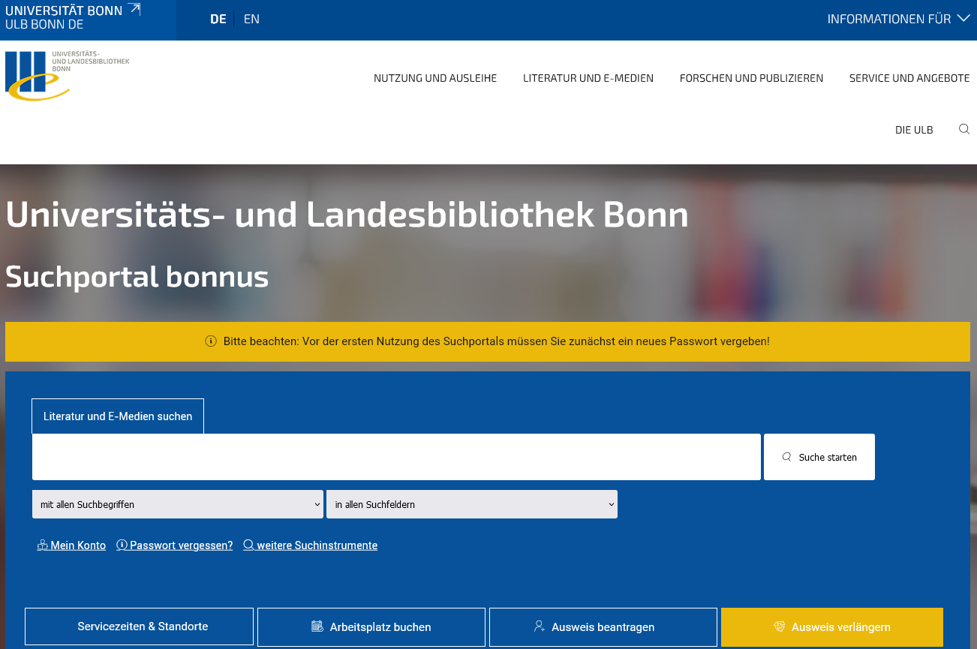
Zentraler Einstieg www.ulb.uni-bonn.de

Slide 23

Suchportal
Suche umfasst den gesamten Bestand (gedruckt und elektronisch) der ULB (Haupt- und Abteilungsbibliothek MNL) und aller Fach- und Institutsbibliotheken sowie Aufsätze, die lizenziert sind und zugänglich im Open Access. bonnus liefert auch weiterführende Literaturhinweise wie z.B. Volltexte aus Datenbanken und anderen externen Quellen.
  Suche bei Bedarf gezielt voreinstellen und Suchbegriffe suchen
      in bestimmten Suchfeldern.
      als Anfangsbegriffe aus dem Titel.
      in einer angegebenen Reihenfolge.
  Suche bei Bedarf erweitern durch die Option "Suche im Volltext". Suchbegriffe werden nun auch in den Online-Volltexten gesucht. Sie erhalten Treffer, die Sie ggf. per Fernleihe bestellen können.
Gemeinsame Suche über eine große Titelmenge aus unterschiedlichen Quellen, Suche über verschiedene Dokument- und Medientypen (Bücher, Zeitschriften, Aufsätze, …).
Einstieg für die Literaturrecherche, aber kein Ersatz für Fachdatenbanken und Spezialverzeichnisse!

Slide 24
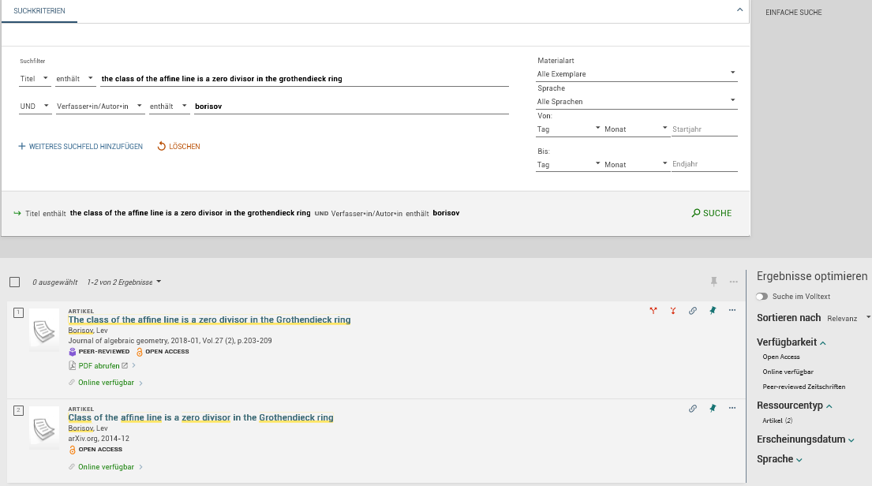
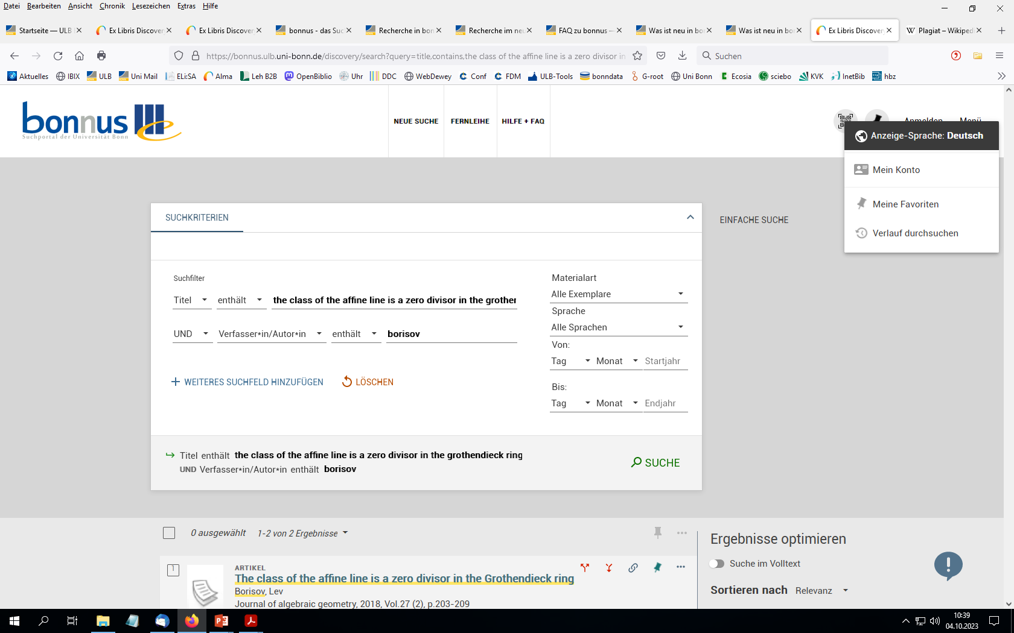
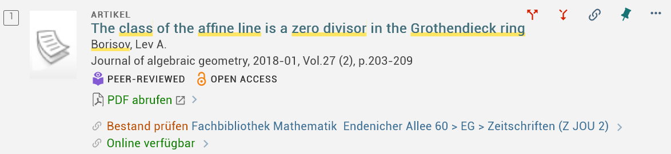
Suchportal
Suchanfrage nach einem Zeitschriftenaufsatz
Erweiterte Suche
Funktionen für Quellen suchen/Zitationen anzeigen, Export, Favoritenliste, …
BEACHTEN: Bei der Suche nach Aufsätzen wird nur die Suche nach elektronisch zugänglichen Aufsätzen vorgenommen und keine Suche auf vorhandene gedruckte Aufsätze. Je nach Quellenangabe ist in der Detailanzeige ein Verweis auf vorhandenen gedruckten Bestand der Zeitschrift.
Beim erneuten Aufruf der Trefferliste nach der Detailanzeige erscheint je nach Quellenangabe der Hinweis Bestand prüfen.

Slide 25
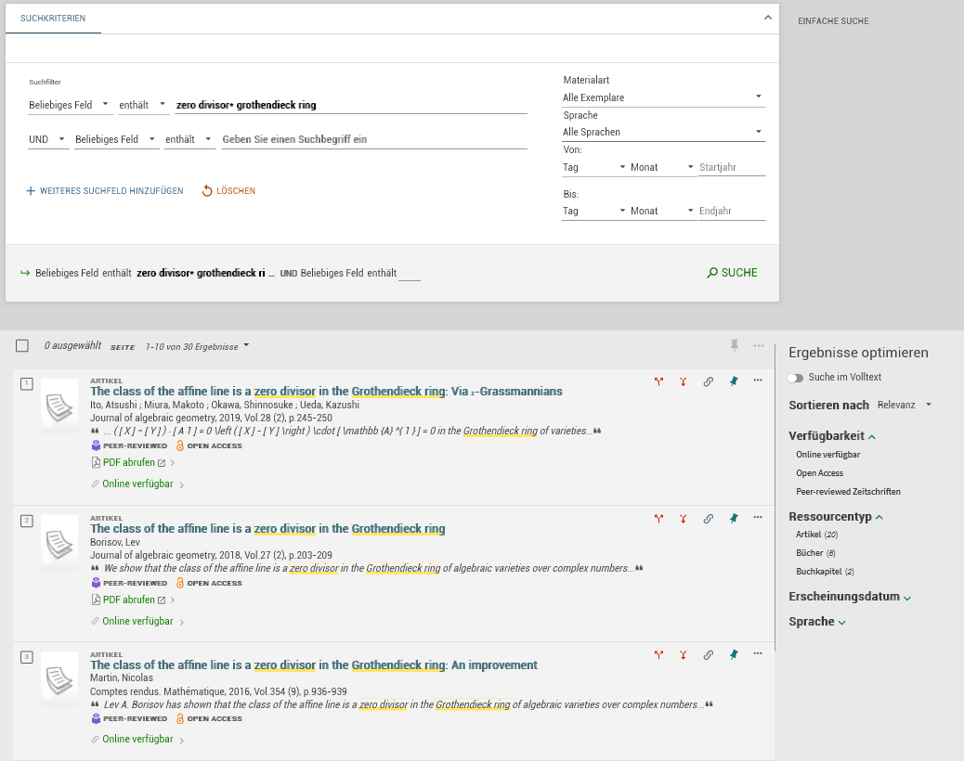
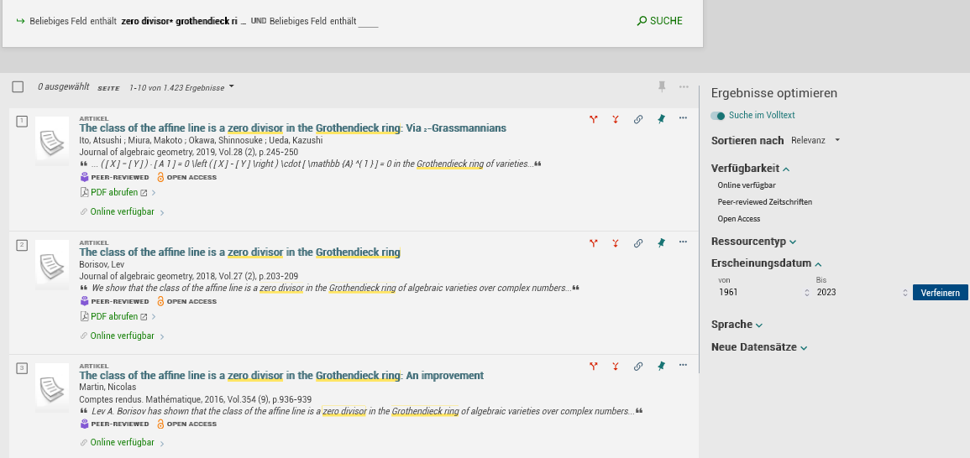
Suchportal
Suchanfrage mit Suchwörtern
Notes:
Nachweis noch aktuell? Arxiv?

Slide 26
Zugang - Universität Bonn
eMedien
Lizenzierte eMedien sind in bonnus nachgewiesen!
Einzelne Volltexte oder komplette eZeitschriften, eBooks und Datenbanken können frei im Internet (Open Access) zugänglich sein oder müssen lizenziert werden.
Lizenzierte eMedien stehen i.d.R. campusweit zur Verfügung, insbesondere an den Service-PCs der ULB und den Institutsbibliotheken (Authentifizierung über die IP-Adresse).
Angehörige der Universität Bonn (Uni-ID) haben auch die Möglichkeit über WLAN mit dem eigenen Endgerät oder von außerhalb der Hochschule auf das lizenzierte Angebot zuzugreifen.
  VPN-Client für bonnet (Installationsanleitung VPN-Client über die Webseite des HRZ)
  Shibboleth (bei Datenbanken, falls möglich)

Slide 27
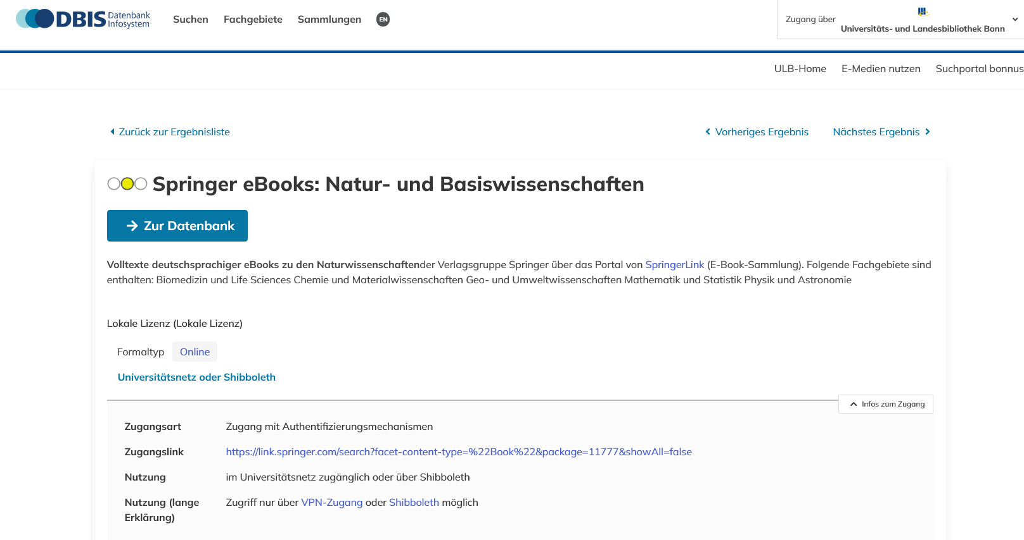
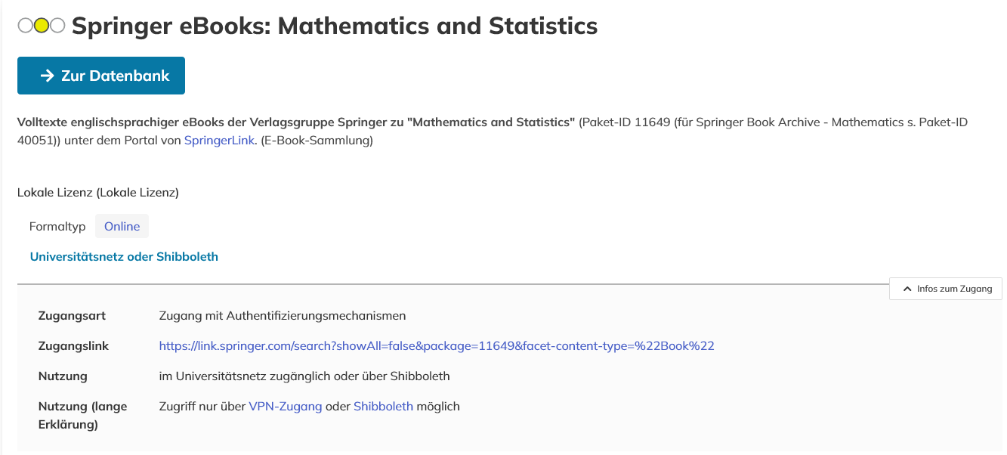
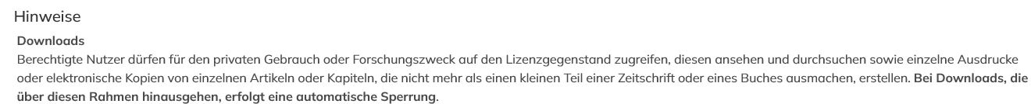

Fachliche E-Book Pakete „Springer“
Datenbankinfosystem - DBIS
Technik und Informatik: Berichtszeitraum ab 2017
Berichtszeitraum:
2000-2004, 2006, 2008-2011, ab 2013
Berichtszeitraum: 2016 – 2023, 2025, 2026

Slide 28

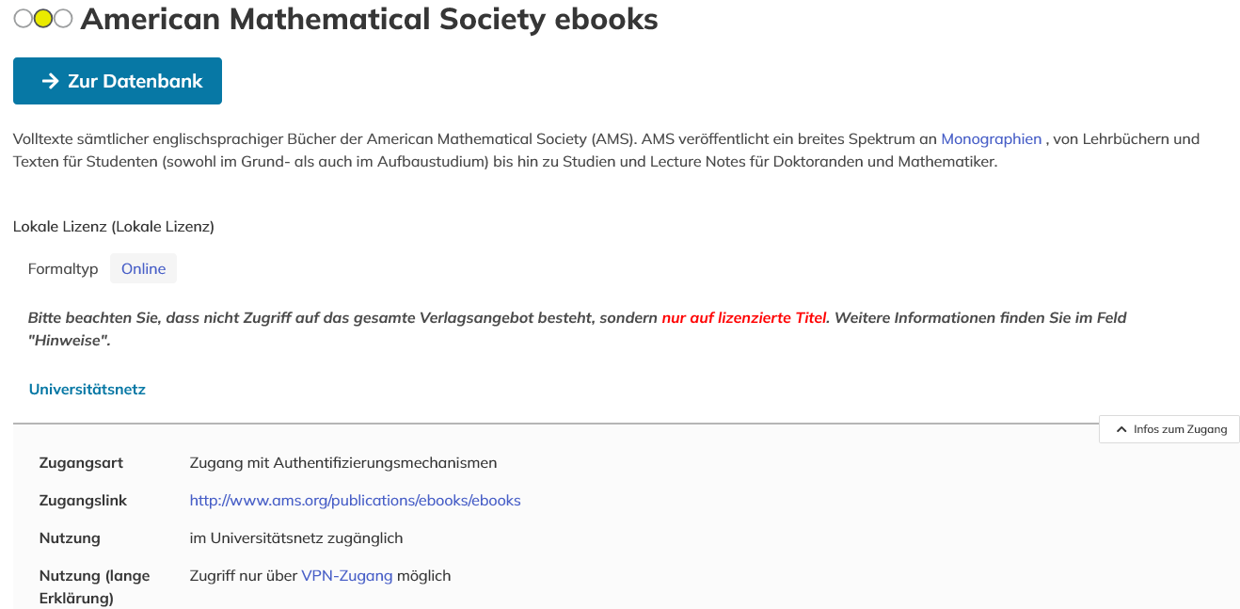
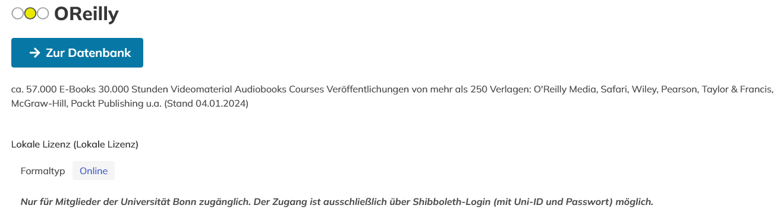
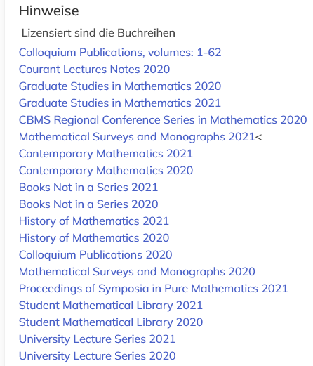





Fachliche eBooks

Slide 29
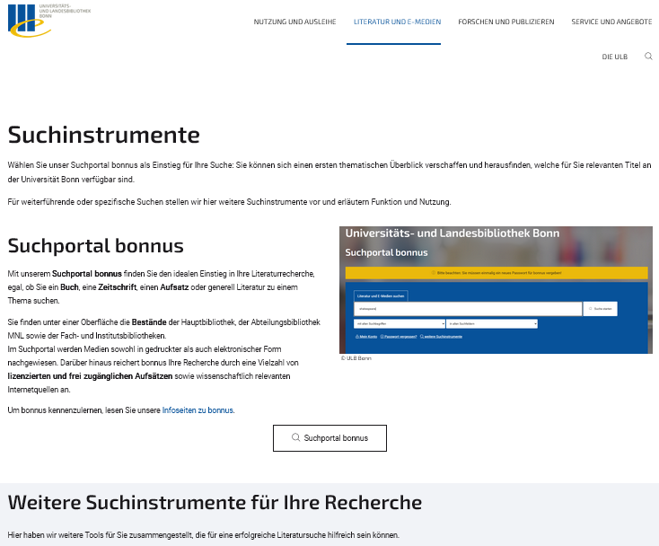
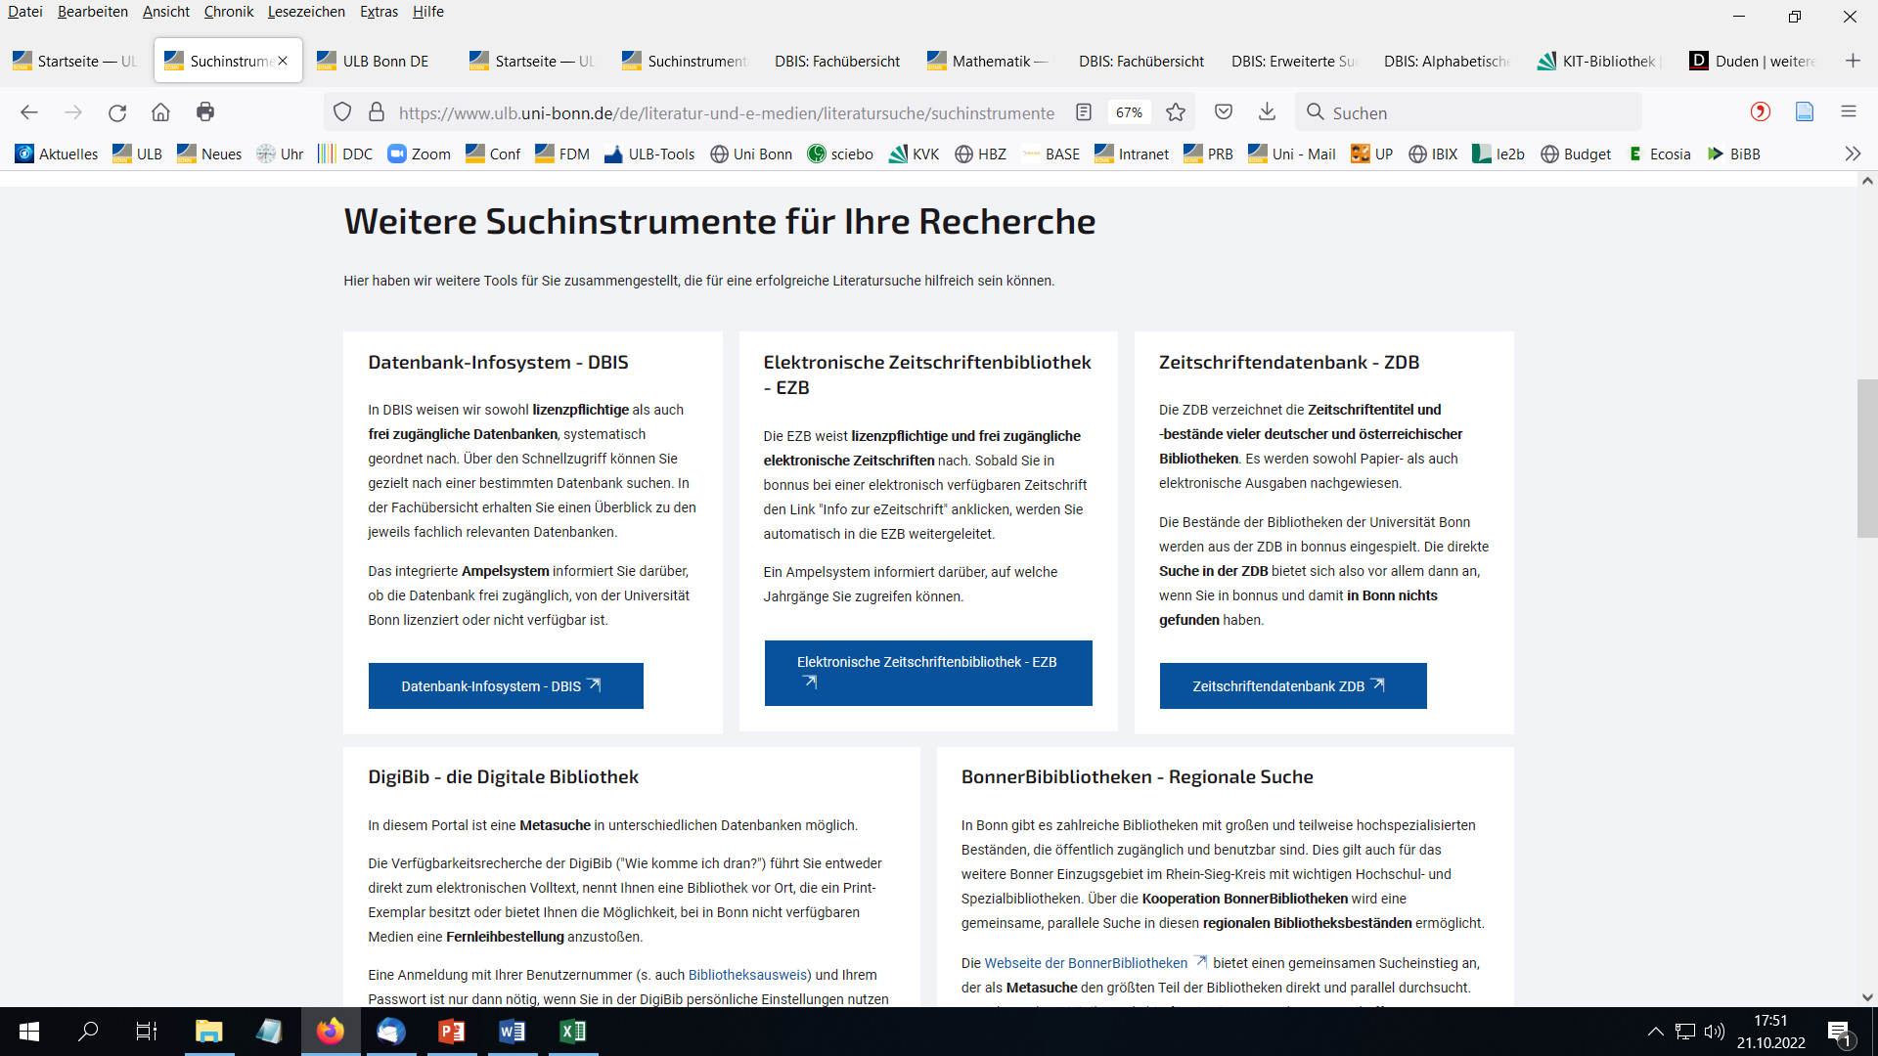
Literaturrecherche in Fachdatenbanken

Slide 30
Datenbank-Infosystem DBIS
Das Datenbank-Infosystem (DBIS) ist ein kooperativer Service zur Nutzung wissenschaftlicher Datenbanken, Lernplattformen und Rechercheportale.
In DBIS werden Datenbanken verzeichnet, deren Inhalte über eine Suchfunktionalität gezielt durchsucht werden können.
Berücksichtigt werden sowohl Datenbanken, in denen Sie nach Literatur suchen können, als auch solche, die eine Recherche nach Fakten ermöglichen.
Sie können im Gesamtbestand von DBIS recherchieren oder sich in der Fachübersicht im Fachgebiet die Datenbanken anzeigen lassen. Neben den Zugang zu lizenzierten Datenbanken der eigenen Einrichtung, erhalten Sie auch Zugang zu weiteren frei im Internet verfügbaren Datenbanken.
In DBIS erfolgt die Suche nach Datenbanken und nicht in Datenbanken.

Slide 31

DBIS - Bibliographische Datenbanken
Wichtig für die Suche nach spezieller Fachliteratur sind bibliographische Datenbanken. Sie enthalten bibliographische Angaben (Autor, Titel, Quelle) zu Veröffentlichungen. Anhand dieser können Sie auch die Publikationstypen unterscheiden. Vielfach sind auch inhaltliche Angaben zum Dokument aufgenommen wie Abstracts, Reviews oder Schlagwörter und Notationen von Klassifikationen der inhaltlichen Erschließung.
Aufsatzdatenbanken + Fachbibliographien sind wichtig für die Literaturrecherche.
    Suche: Wer hat zu welchem Thema was veröffentlicht?
    Treffer: Bücher + Aufsätze/Artikel, unabhängig vom Bestand einer Bibliothek !
    Z.T. eingebunden: SFX Linking-Service ULB Bonn.
Mögliche eingebundene Dienste und Service sind z.B. Link Resolver (Verlinkung auf elektronische Volltexte, Verfügbarkeitsrecherche), Schnittstelle zu Literaturverwaltungsprogrammen, Alerting-Dienste, Zitiernachweis.

Slide 32
DBIS - volltextDatenbanken
Volltextdatenbank bezeichnet eine elektronische Sammlung von Volltexten. Die Dokumente sind elektronisch hinterlegt.
  Sie bietet neben den beschreibenden Daten auch den direkten Zugang zu den Publikationen.
  Dieses bedeutet nicht automatisch, dass die Dokumente mittels Volltextindexierung auch erschlossen sind. Es kann sein, dass diese nur durch bibliografische Angaben formal und inhaltlich erschlossen sind.
  Literaturrecherche und Zugang zum Dokument.

Slide 33

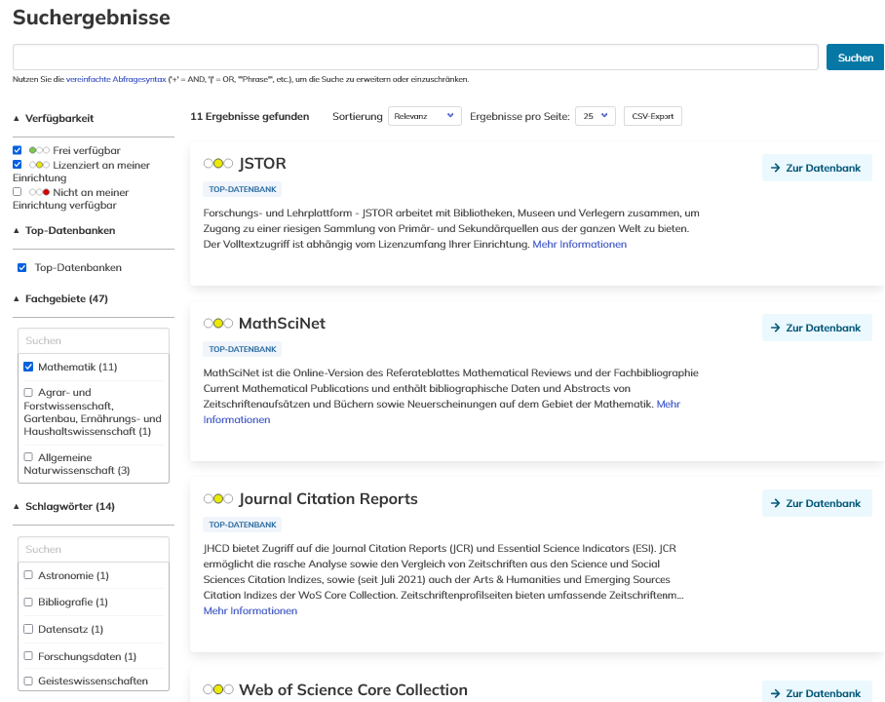
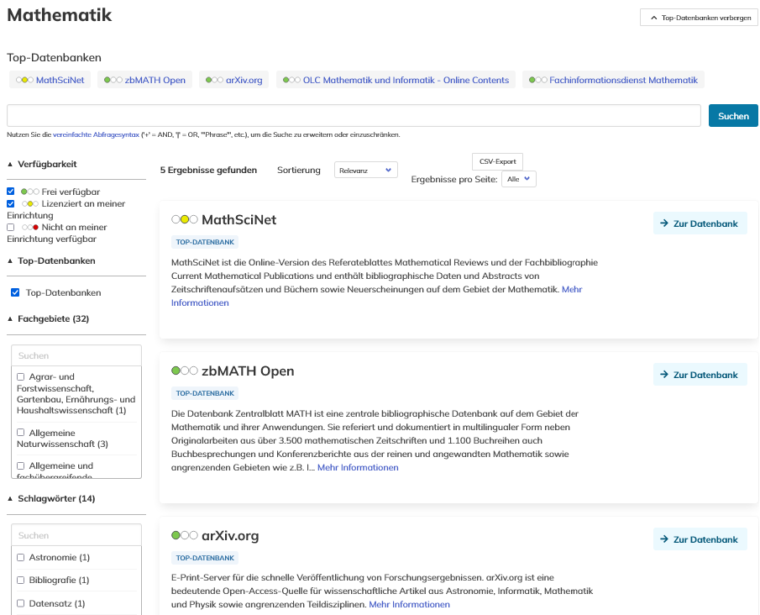
Datenbanken Mathematik
lokale DBIS-Ansicht
Auch benachbarte Fächer berücksichtigen!
BEACHTEN: Voreinstellung

Slide 34
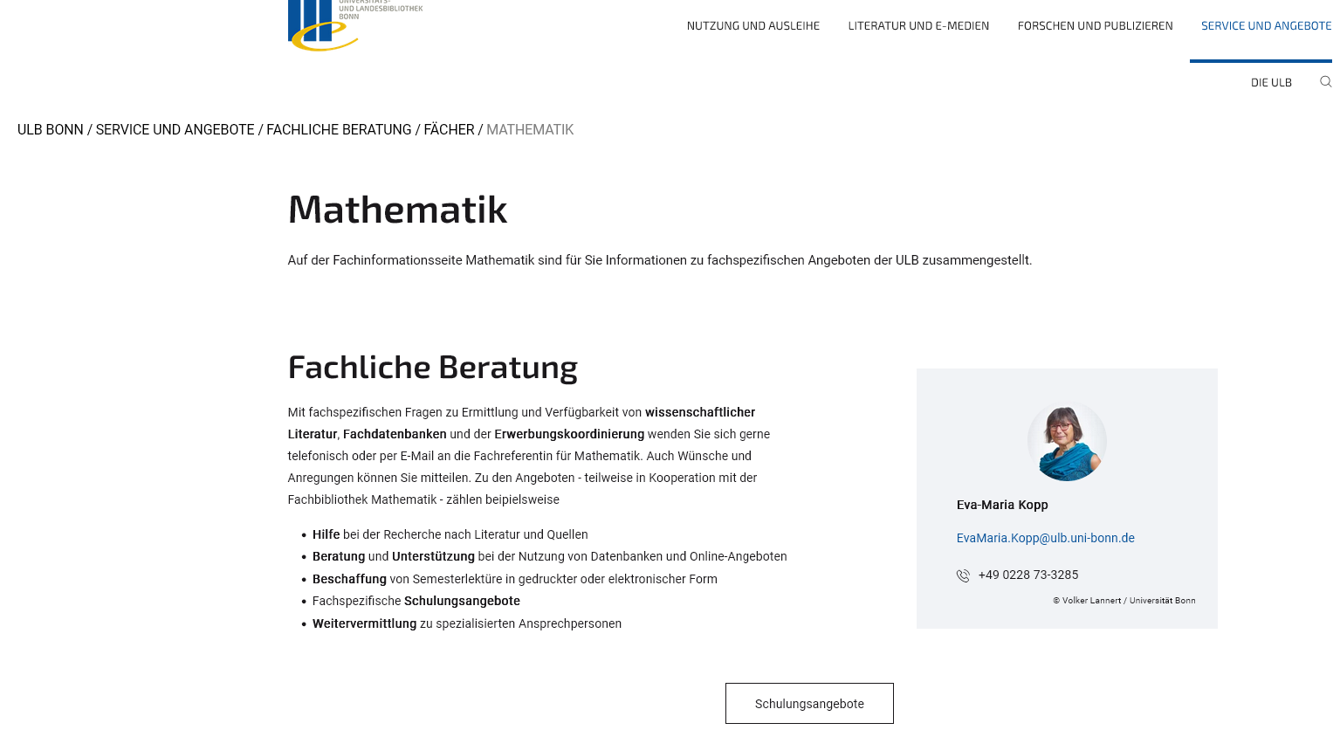
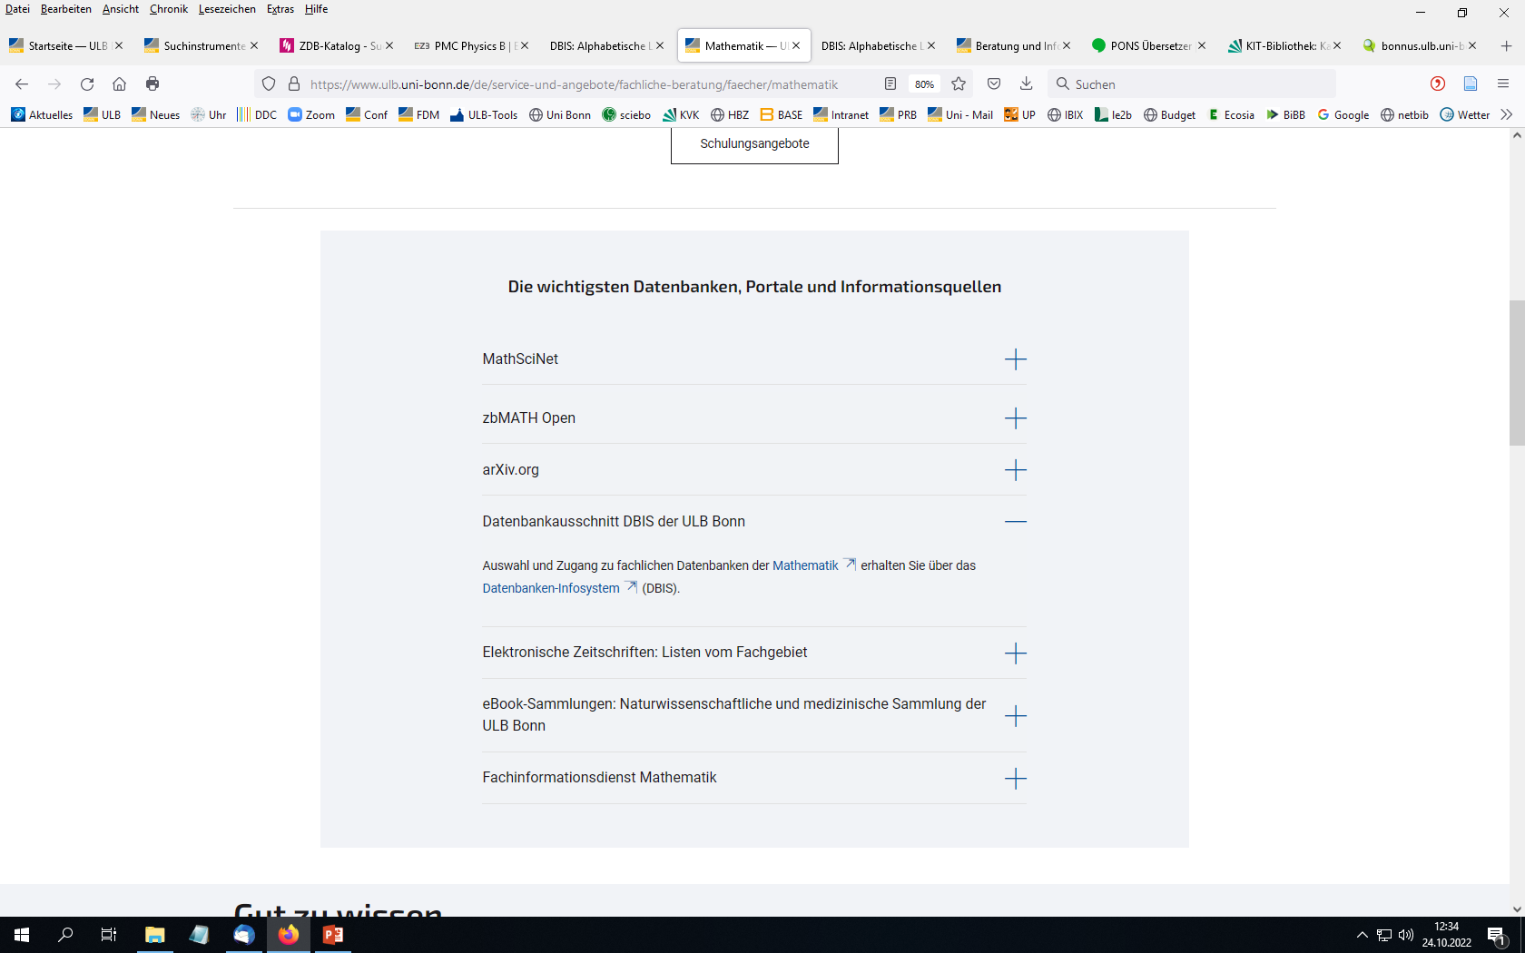
Datenbanken Mathematik - Alternativer einstieg „Fach“ -

Slide 35
MathSciNet
Datenbank der American Mathematical Society (AMS).
Online-Version des Referateblattes Mathematical Reviews und der Fachbibliographie Current Mathematical Publications.
Bibliographische Daten, Abstracts, Reviews von Zeitschriftenaufsätzen und Büchern sowie Neuerscheinungen auf dem Gebiet der Mathematik.
Auswertung: über 2.000 internationale Serien und Zeitschriften seit 1940 (sowie ca. 47.000 Nachweise aus dem Zeitraum 1810-1940).
Inhaltliche systematische Erschließung: Mathematical Subject Classification (MSC).
Integrierte Autorendatenbank.
Literaturlisten (Export von Referenzen), Verknüpfung einzelner Artikel über Zitierungen (Literaturnachweise, Reviews).
Tägliche/Stündliche Aktualisierung.

Slide 36
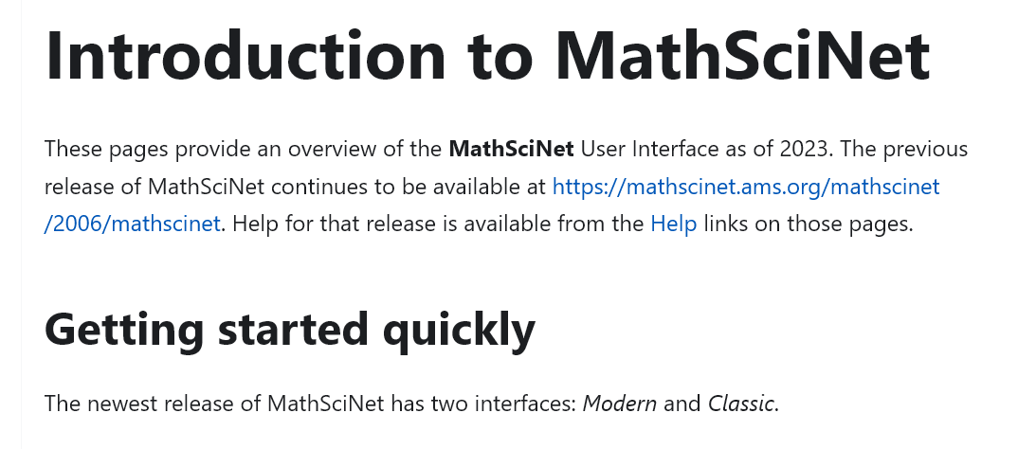
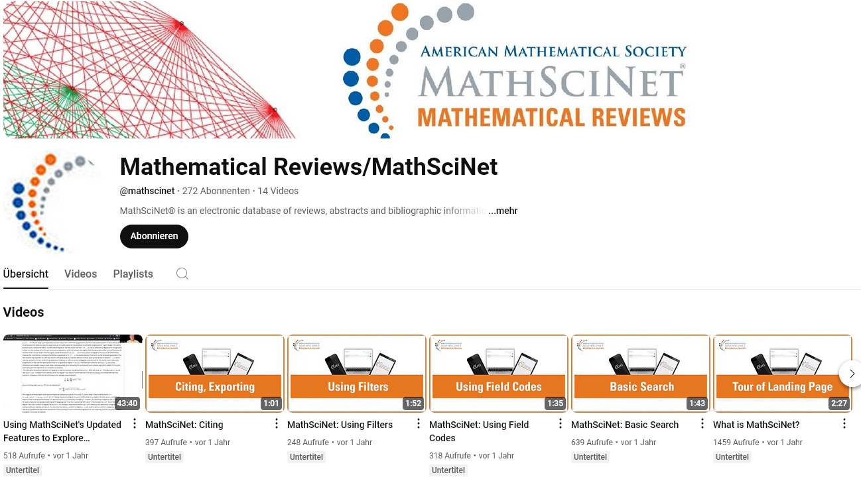

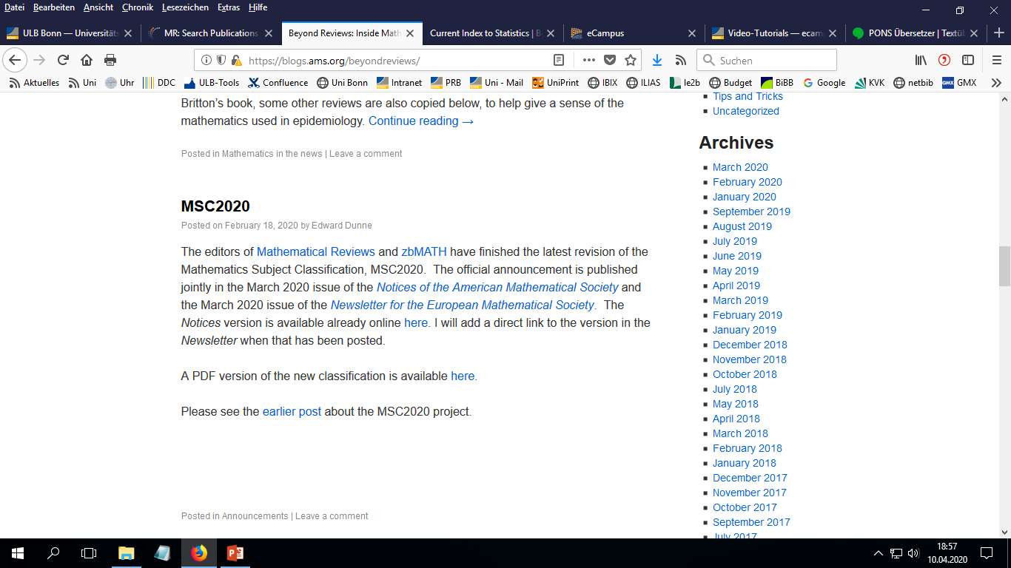

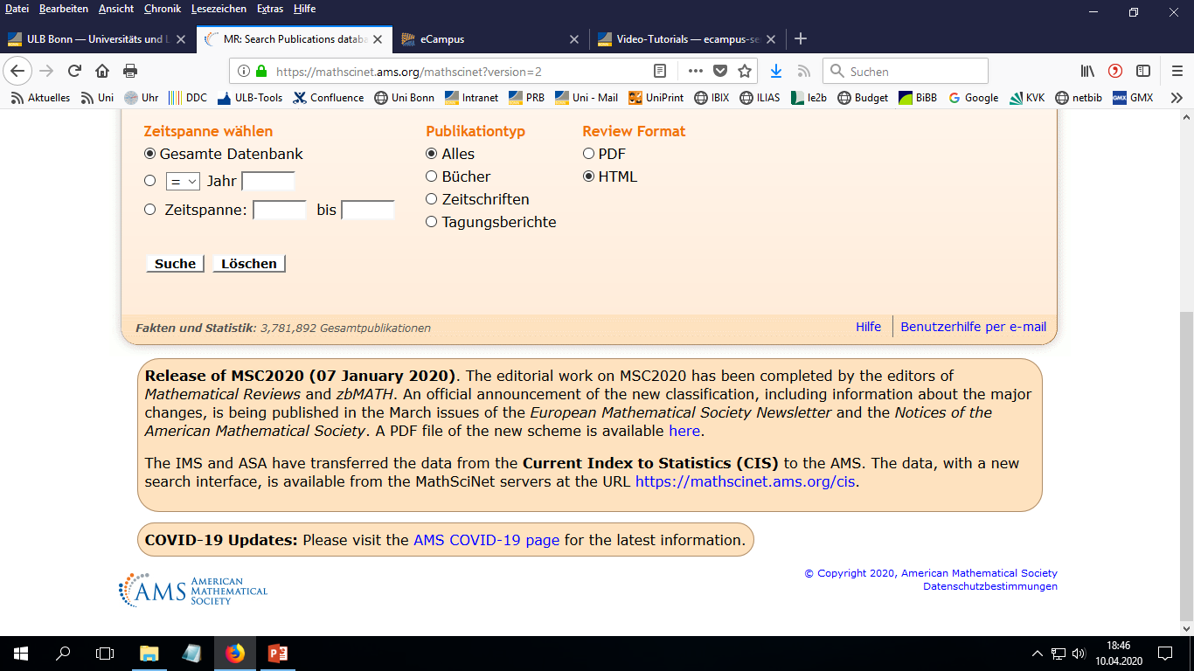
MathSciNet
-> new research interface MathSciNet
->
Youtube-Videos
->
CIS Search

Slide 37
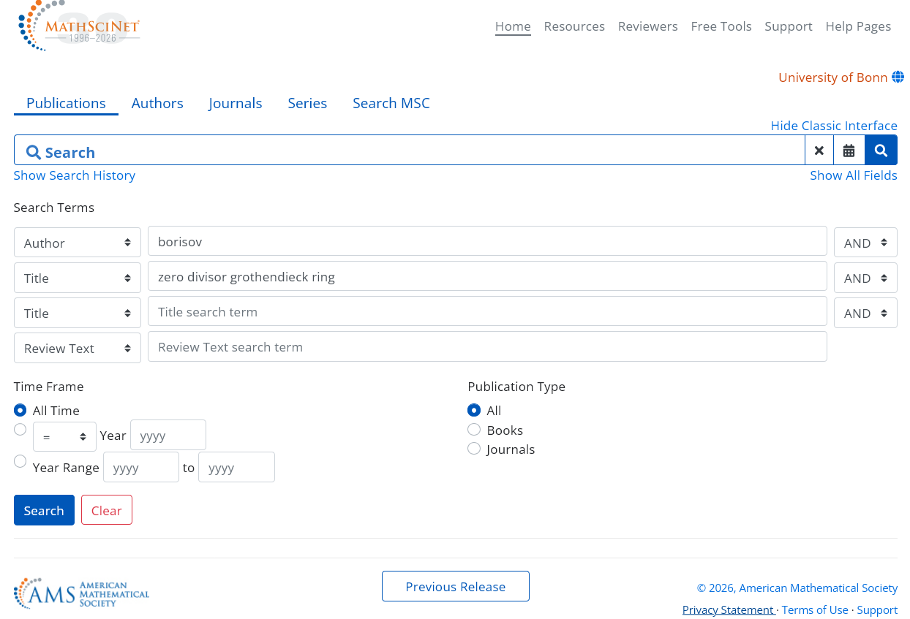

MathSciNet
Suchanfrage nach einem Zeitschriftenaufsatz

Slide 38
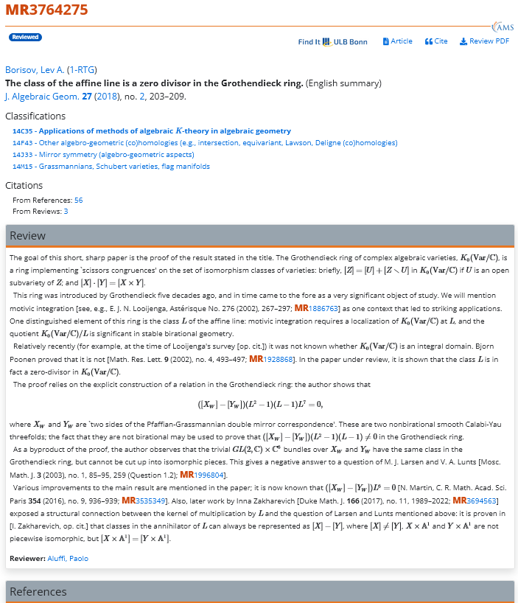
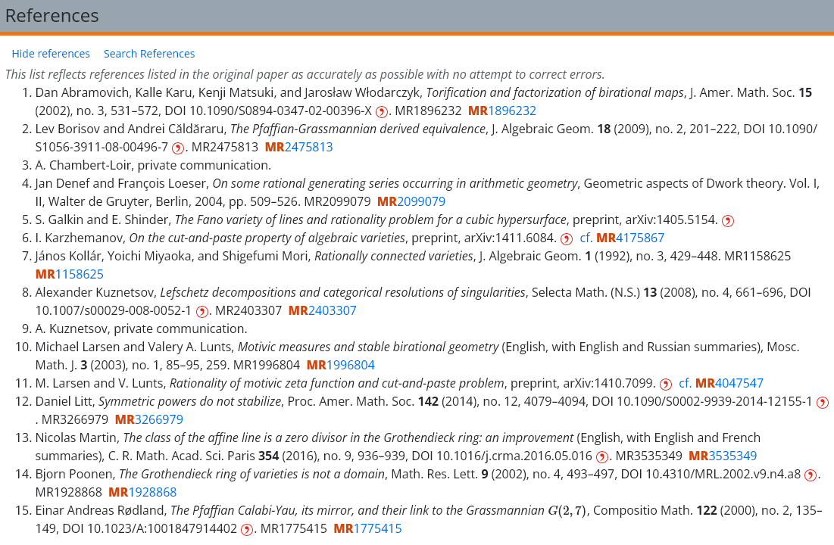
MathSciNet
Trefferanzeige zur Suche nach einem Zeitschriftenaufsatz

Slide 39
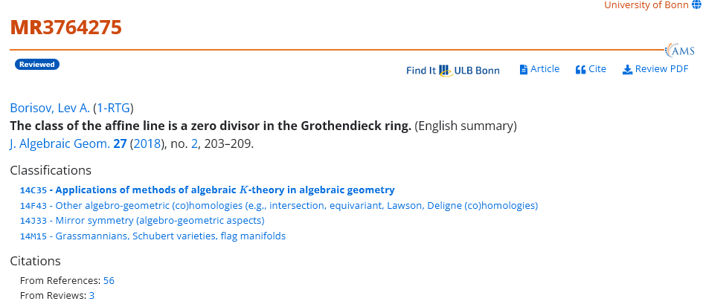
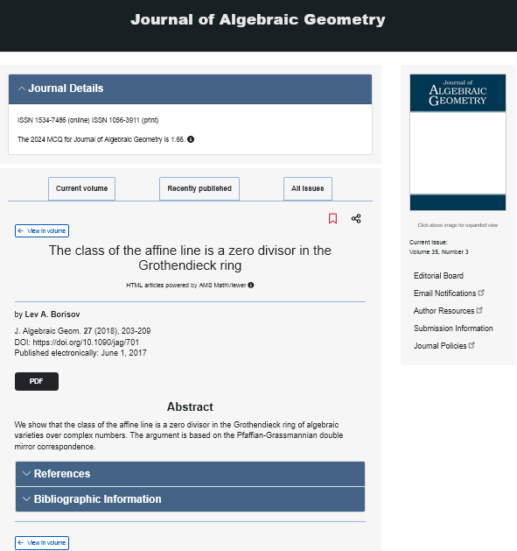
MathSciNet
Verfügbarkeit des Aufsatzes

Slide 40

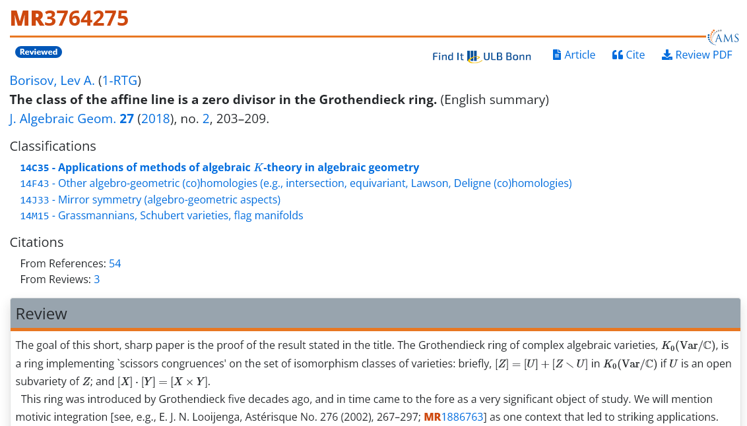
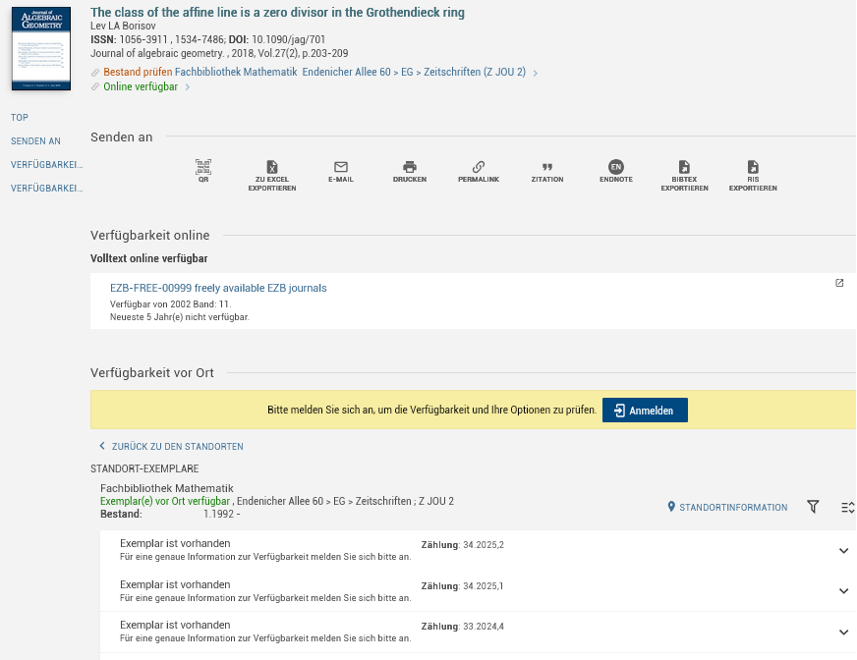
Mathscinet
Verfügbarkeit des Aufsatzes
ACHTUNG: Hinweis bezieht sich auf den EZB-Zugang für den gesuchten Jg.!

Slide 41
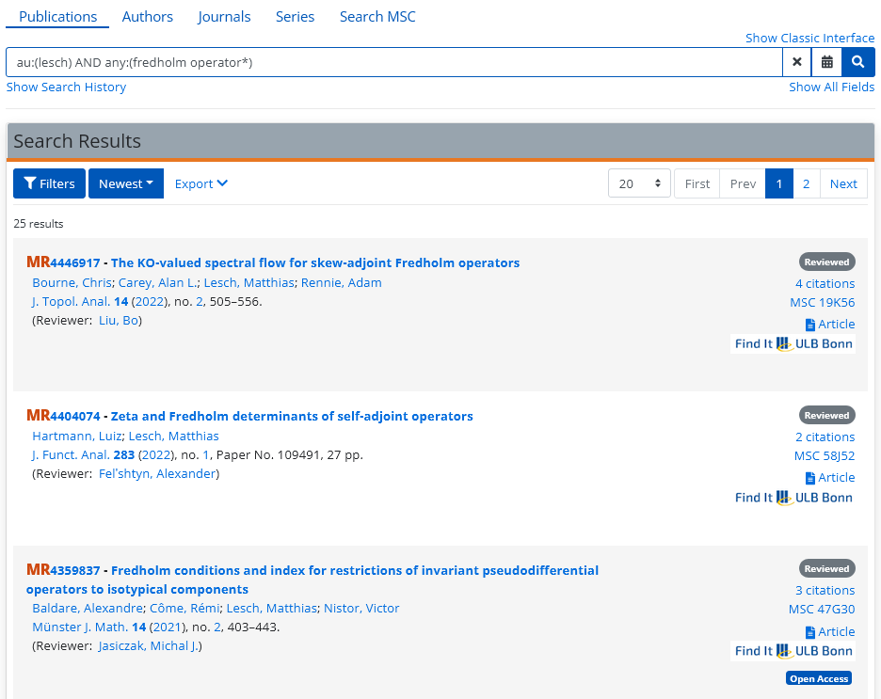
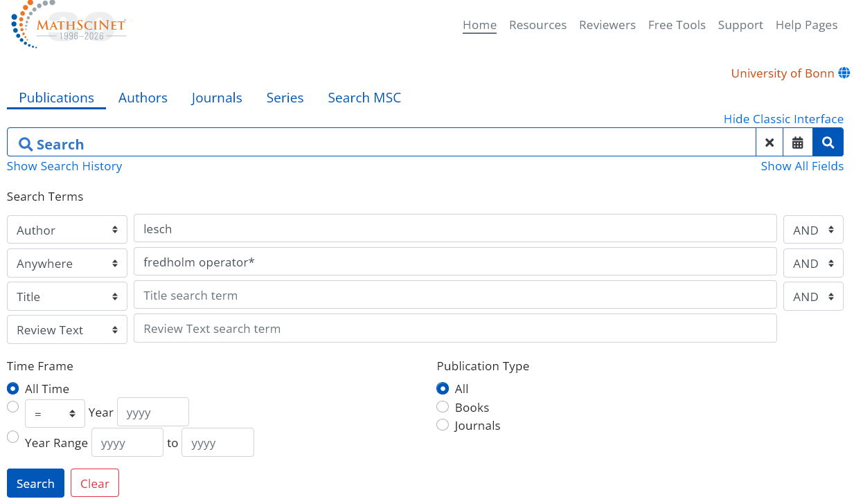
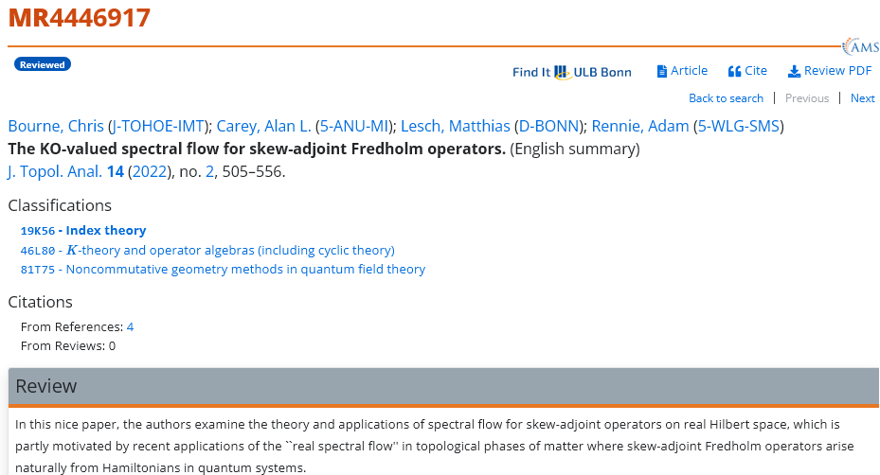
Mathscinet
Suche mit Autorennamen und Suchwörtern

Slide 42
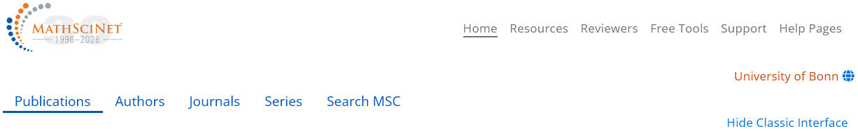
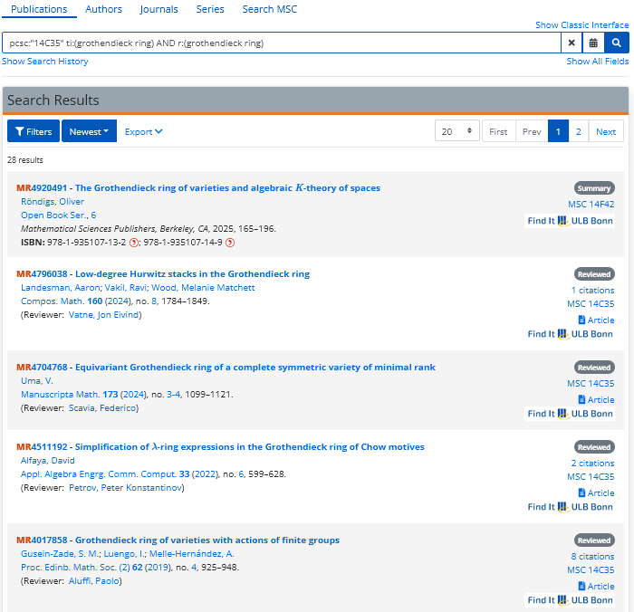
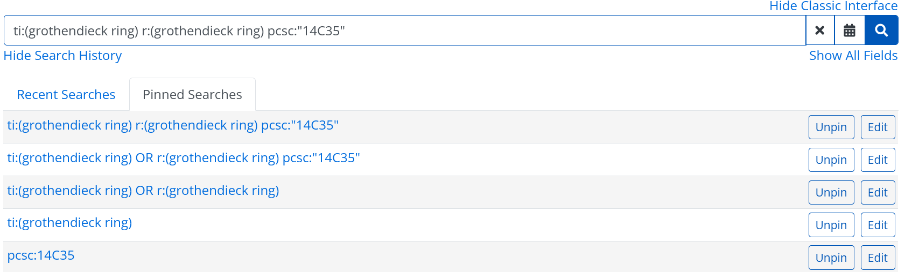
MathSciNet
Suchfelder kombinieren, Suchergebnis, Suchhistorie
Treffer:
28
376
3.408
215
968
ti: Title
r: Review
pcsc: MSC Primary or Secondary

Slide 43
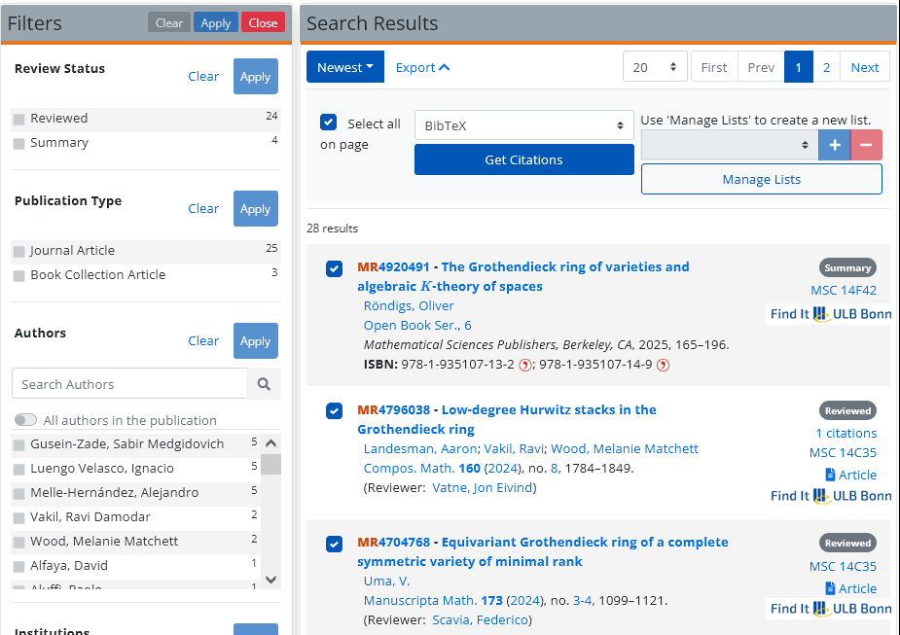
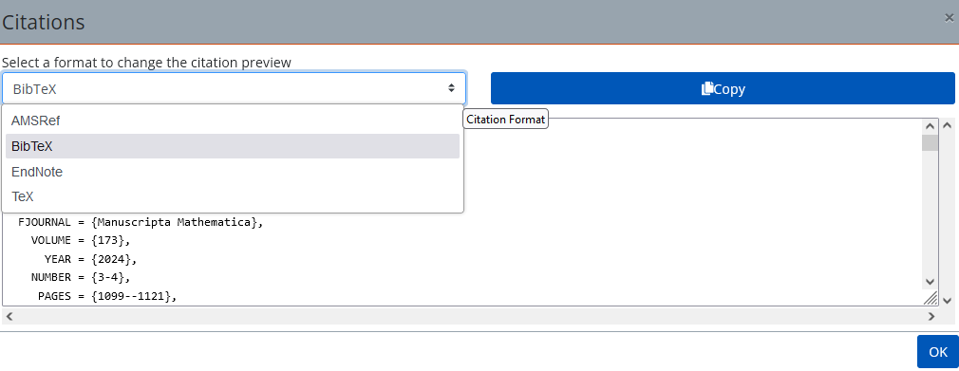
mathscinet
Export von Suchergebnissen -> Aufnahme in Literaturlisten

Slide 44
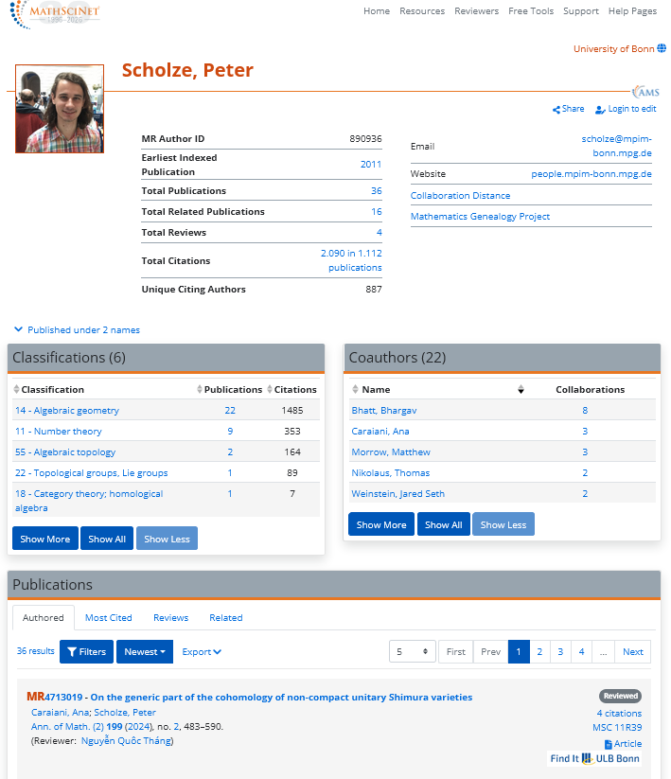
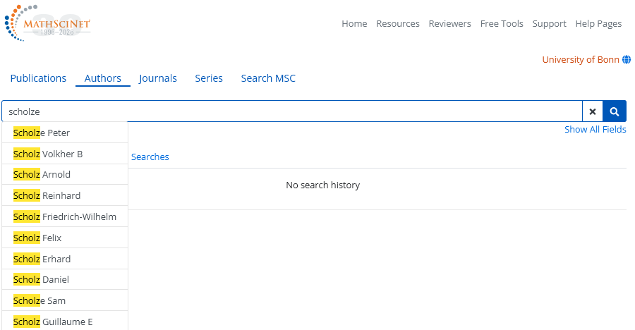
MathSciNet
Suche nach Autoren

Slide 45
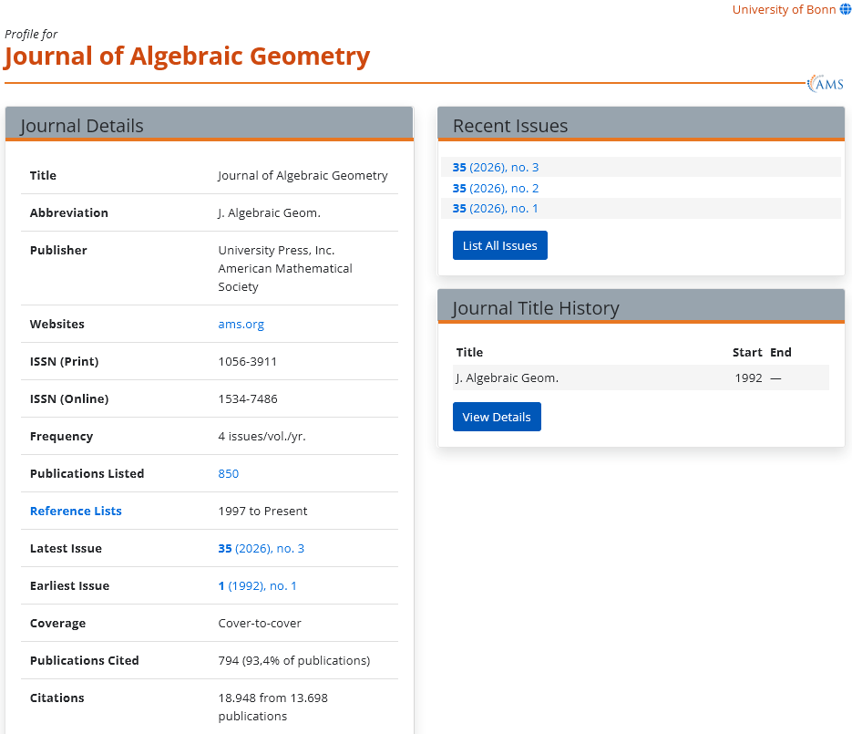
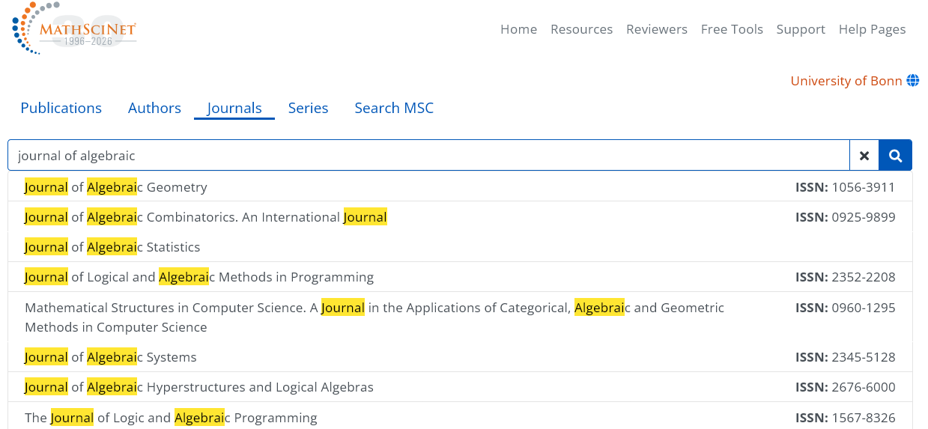
MathSciNet
Suche nach Zeitschriften

Slide 46
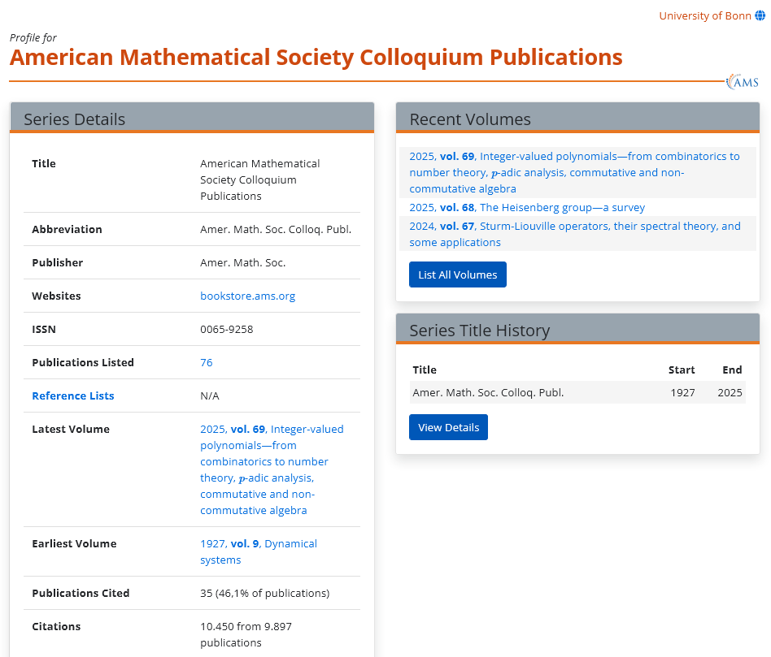
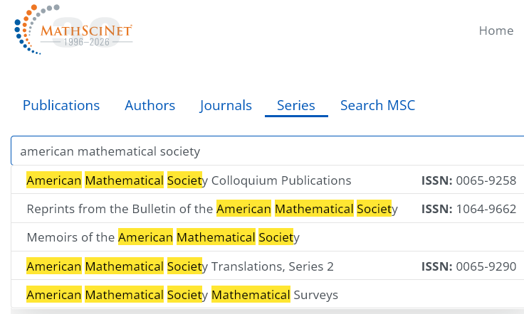
MathSciNet
Suche nach Serien

Slide 47
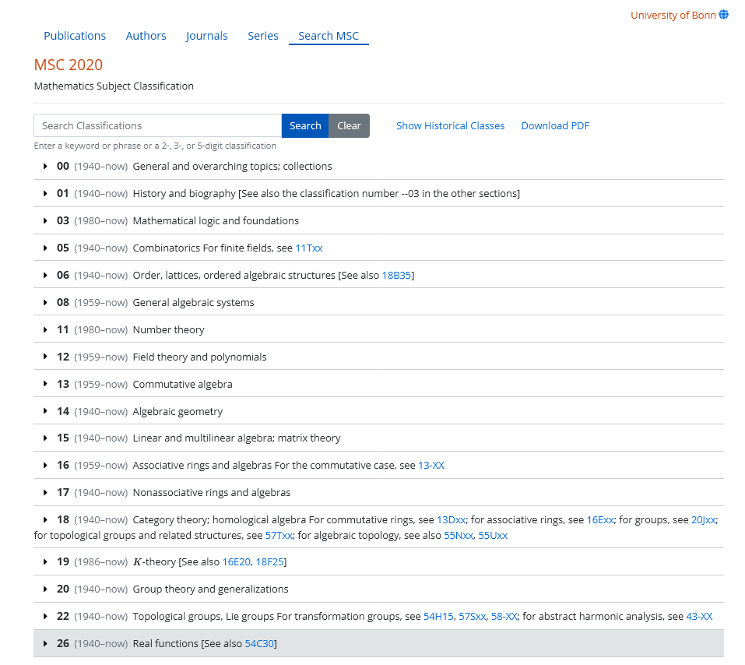
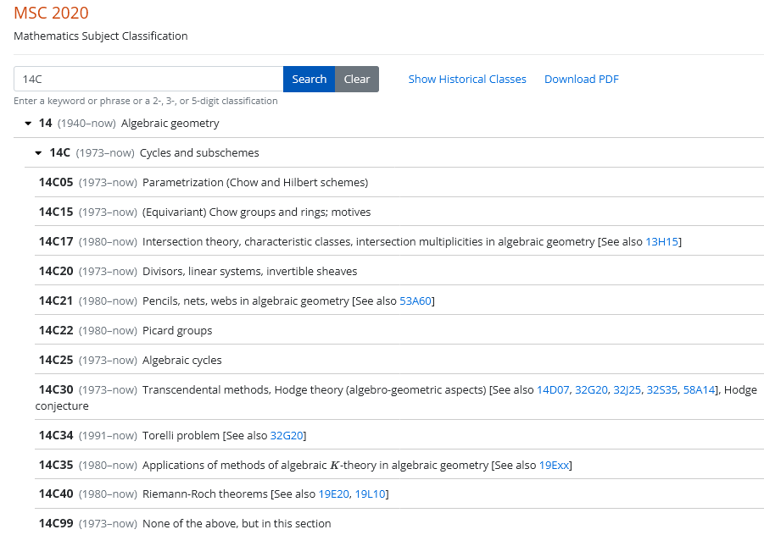
MathSciNet
Mathematics Subject Classification (MSC):
Übersicht der Klassen und Suche in der MSC 2020

Slide 48
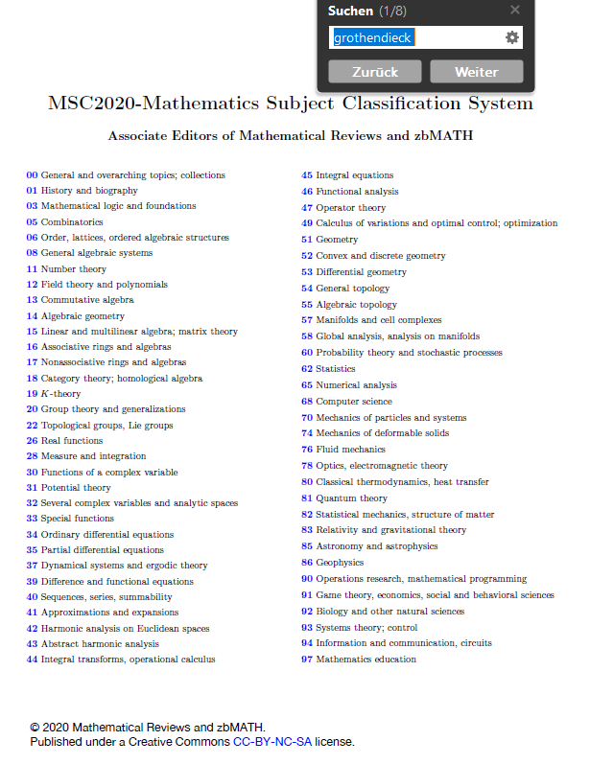
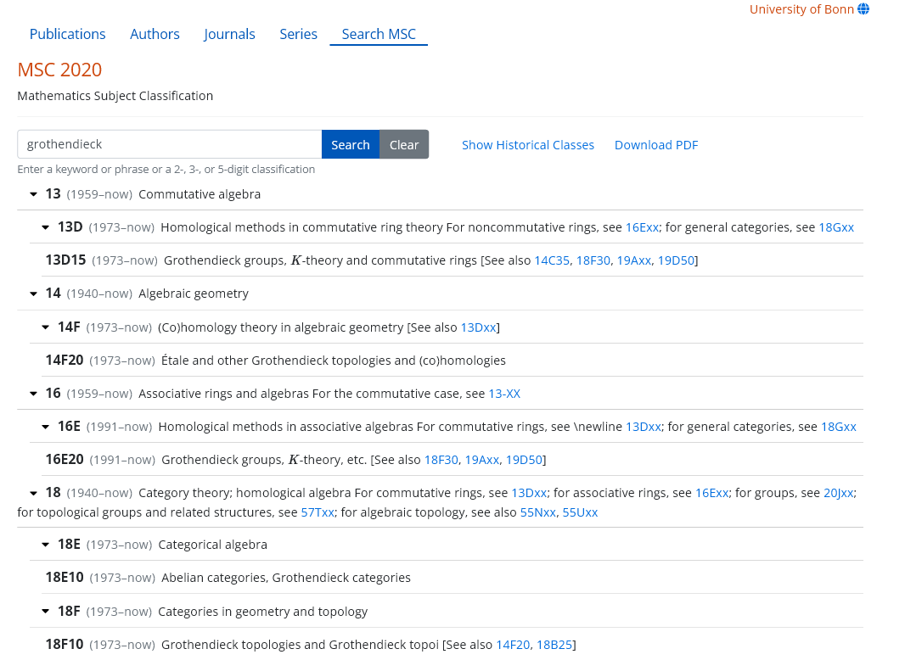
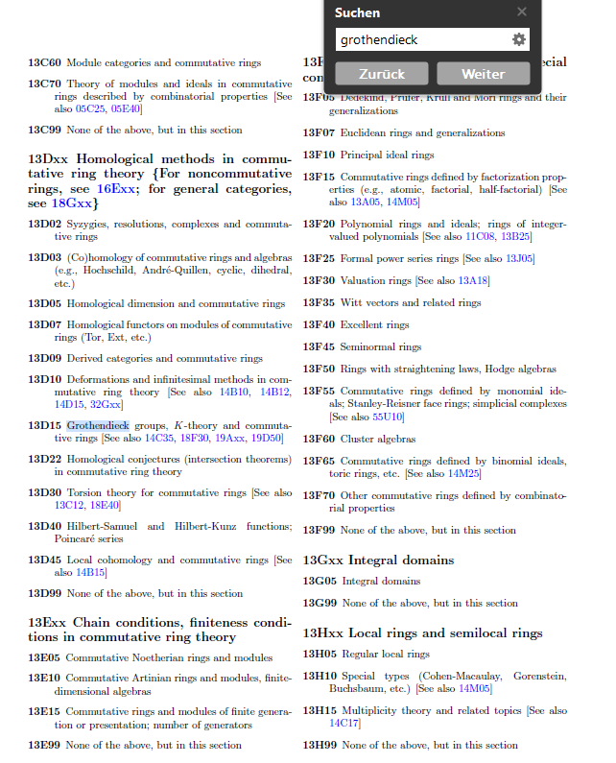
MathSciNet
Suche in der MSC 2020

Slide 49
zbMATH open
Datenbank von FIZ Karlsruhe, Heidelberger Akademie der Wissenschaften und European Mathematical Society.
Online-Version des Zentralblatt für Mathematik und ihre Grenzgebiete, Zentralblatt MATH bzw. Excerpts from Zentralblatt MATH.
Bibliographische Daten, Abstracts, Reviews von Zeitschriftenaufsätzen, Büchern, Kongressberichten.
Über 4 Mio. Einträge aus über 4.000 Zeitschriften und 2.000 Buchserien.
Jahrbuch über die Fortschritte der Mathematik (1868-1942) ist vollständig enthalten.
Inhaltliche systematische Erschließung: Mathematical Subject Classification (MSC), Schlagwörter.
Verknüpfung einzelner Artikel über die jeweils angegebenen Zitate.
Tägliche Aktualisierung.

Slide 50
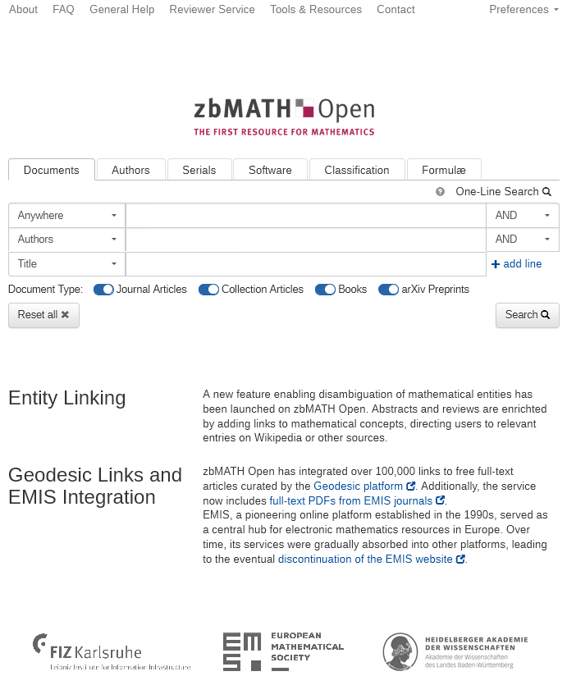
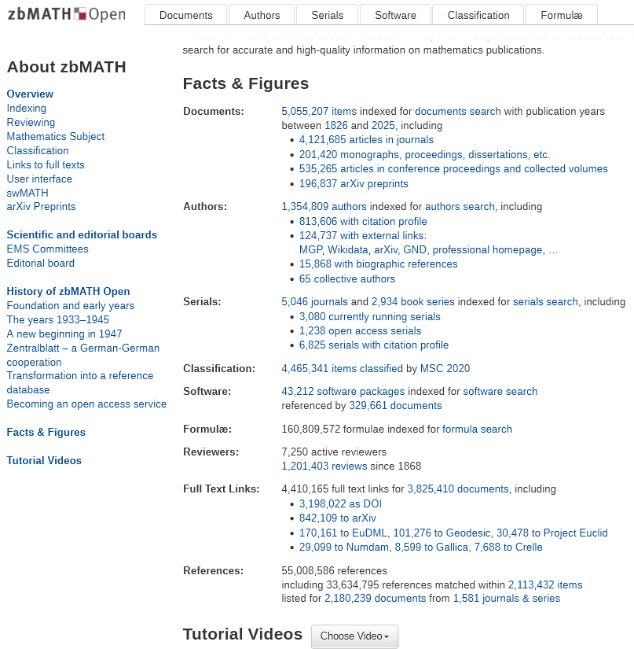
Zbmath open

Slide 51


ZBmath open General Help

Slide 52




zbMATH open
Suchanfrage nach einem Zeitschriftenaufsatz -> Trefferanzeige

Slide 53




zbMATH open
Suche mit Suchwörtern und Systemstelle
-> Suchergebnis, Trefferanzeige

Slide 54


zbMATH Open
Mathematics Subject Classification (MSC):
Übersicht der Klassen und Suche in der MSC 2020
BEACHTEN: Ergebnis ist abhängig vom Suchbegriff mit und ohne „* “ bzw. „s“

Slide 55


zbMATH Open
Suche nach Zeitschriften
Indexed Cover-to-Cover
No longer indexed
Published electronic only as of 2025. This Journal is available Open Access.

Slide 56


zbMath open
Suche nach Autoren

Slide 57
volltextDatenbanken „Preprint-server“
Preprint-Server sind häufig aus der Community heraus entstanden. Preprints werden üblicherweise auf fachspezifischen Preprint-Servern hochgeladen. Auf den Plattformen findet kein Peer Review statt, i.d.R. aber eine elementare Eingangskontrolle, ob eine hochgeladene Publikation wissenschaftlich ist und zum fachlichen Spektrum passt. Preprints sind dauerhaft frei zugänglich. Sie ermöglichen noch vor der endgültigen Veröffentlichung eine kritische Diskussion in der Community.
arXiv = Online-Repositorium zur Bereitstellung von Preprint-Aufsätzen.
    Qualitätsgesicherte Open-Access Quelle
    Funktion eines Neuerscheinungsdienstes
    Kommunikationsplattform
Seit 1991 ist arXiv besonders für die Fachbereiche Physik, Mathematik und Informatik ein unverzichtbarer Bestandteil der wissenschaftlichen Kommunikation.
https://blog.tib.eu/2013/10/24/arxiv-als-open-access-quelle/
https://blog.tib.eu/arxiv-alphabet/arxiv-alphabet-f-wie/#Fachkulturen
https://www.tib.eu/de/aktuelles/detail/die-wissenschaft-schuetzen-tib-baut-dark-archive-fuer-arxiv-auf
https://blog.tib.eu/2025/05/13/die-wissenschaft-schuetzen-tib-baut-dark-archive-fuer-arxiv-auf/

Slide 58



ARXIV PrePrint- / ePrint-Server
Suchanfrage -> Suchergebnis

Slide 59
Web of Science – Portal für die parallele und interdisziplinäre Recherche
Die WoS Core Collection ist ein aus mehreren Zeitschriften-Indizes (21.000+), sowie Sammlungen von Konferenzen und Büchern, bestehender interdisziplinärer Zitationsindex u.a. Science Citation Index Expanded (SCI-Expanded). Der Zugang ist abhängig vom Umfang der Lizenzierung der jeweiligen Institution.
Die multidisziplinäre Sammlung deckt 254 WoS Kategorien ab.
Empfehlenswert: Search, Advanced Search.
Bibliographische Daten, Abstracts.
Artikelverknüpfung über Zitate: Forschungsentwicklung retrospektiv und prospektiv verfolgbar.
Suche verwandter Artikel, die die gleiche Literatur zitieren.
Inhaltliche Erschließung: Schlagwörter (Keywords Plus®, Author Keywords).
Suchverfeinerung über Fachgebiete (WoS Categories); keine Klassifikation!
Merklisten zum Speichern, Ausdrucken und Exportieren in Literaturverwaltungsprogramme.
Tägliche Aktualisierung.
Online - Literatur- und Zitationsdatenbanken

Slide 60

Web of Science Core Collection

Slide 61


Web of Science Core Collection

Slide 62


Web of Science Core Collection
Suchanfrage -> Suchergebnis

Slide 63


Web of Science core collection
Trefferanzeige

Slide 64
Zeitschriftendatenbanken
Zeitschriftendatenbank (ZDB)
Weltweit größte Datenbank für den Nachweis von Zeitschriften, Zeitungen, Schriftenreihen und anderen periodisch erscheinenden Veröffentlichungen aus allen Ländern, in allen Sprachen, ohne zeitliche Einschränkung, in gedruckter, elektronischer oder anderer Form.
Elektronische Zeitschriftenbibliothek (EZB)
Service zur effektiven Nutzung wissenschaftlicher Volltextzeitschriften im Internet. Sie bietet einen schnellen, strukturierten und einheitlichen Zugang zu wissenschaftlichen Volltextzeitschriften. Die Zugriffsmöglichkeiten auf Volltextartikel werden institutionsabhängig durch verschiedenfarbige Ampelsymbole angezeigt.
BEACHTEN: Nur Zeitschriftentitel enthalten, keine Zeitschriftenaufsätze!

Slide 65

Zeitschriftendatenbank ZDB
Suche -> Treffer
Hilfe
Exakte Schreibweise nicht bekannt eher „Titelstichworte“ wählen mit Platzhalter „?“ bzw. „*“
online
[EZB]
print

Slide 66

Zeitschriftendatenbank ZDB
Bestandsnachweis
Print

Slide 67



Elektronische Zeitschriftenbibliothek EZB
Online-Zugang ab 11.2002 - …
Nachweis Printbestand Univ. Bonn !

Slide 68


EZB-Link zur Verlagsseite

Slide 69
Informationen im Internet
Internetquellen
  Heterogene Informationen
  Qualitätskontrolle, Seriosität ist nicht überall gegeben
Suchmaschinen (Google, Google Scholar, BASE: Bielefeld Academic Search Engine, …), Deep Web (geschützte Inhalte sind nicht auffindbar)
Open Access (kostenfreier Zugang zu wissenschaftlichen Dokumenten im Internet)
Wikipedia (freie Online-Enzyklopädie mit Literaturhinweisen und Links)
Webseiten (z.B. ULB Bonn und Fachbibliothek Mathematik mit Informationen und Links)
Fachportale

Slide 70
Fachportale
Internetportal mit Fachinformationen und elektronischen Ressourcen zu einem bestimmten Wissenschaftsgebiet.
Aufbau und Pflege von wissenschaftlichen Instituten, Fachverbänden, Forschungsgesellschaften bzw. professionellen Informationsanbietern.
Ressourcen mit hohem Qualitätsstandard (definierte Qualitätskriterien).
Suche nach fachspezifischen Informationen und wissenschaftlich fundierter Literatur im Internet.
Dienste: u.a. Metasuche, Mailinglisten, Diskussionsforen, thematisch strukturierte Linksammlungen, Alerting-Dienste.
Beispiele: NUMDAM, EuDML, Project EUCLID, fidmath, GDZ, JSTOR.

Slide 71





Fachportal
Der Fachinformationsdienst Mathematik „fidmath“ ermöglicht einen zentralen Sucheinstieg zu vielen mathematikspezifischen Informationsquellen.
Eingebunden sind fachliche Datenbanken (u.a. Jahrbuch-Datenbank, Online Contents, arXiv, NUMDAM, ELibM, Fachkatalog Mathematik (GVK)).
DFG-Projekt der SUB Göttingen u. TIB Hannover in Koop. mit Mathematisches Forschungsinstitut Oberwolfach (MFO).
Lizenzen:

Slide 72
Literaturbeschaffung von außerhalb
Fernleihe
  Onlinebestellung von in Bonner Bibliotheken nicht vorhandenen Büchern und Aufsätzen als registrierter Benutzer der ULB zum Pauschalpreis über die DigiBib; Lieferung von Bibliothek zu Bibliothek.
Kostenpflichtige Dokumentenlieferdienste
  Lieferung direkt an Endnutzer; z.T. große Kostenunterschiede.
  Subito: Normal- und Eilbestellung von Büchern und Aufsätzen.
  Pay per View: direkter Download von der Webseite des Verlages.
  Bestellservice fidmath
    Beschaffungs- oder Digitalisierungswunsch für spezielle Literatur.

Slide 73
DigiBib
Die Digitale Bibliothek DigiBib ist ein Portal, dass einen einheitlichen Zugang zu heterogenen Informations- und Dienstleistungsangeboten bietet.
Die Metasuche innerhalb des DigiBib-Portals ermöglicht eine gleichzeitige Suche in unterschiedlichen Datenbanken über eine gemeinsame Suchoberfläche.
  Aber nicht alle von der ULB lizenzierten Datenbanken stehen über die Metasuche zur Verfügung und Suchkriterien können eingeschränkt sein.
Über den Menüpunkt Fernleihe innerhalb des DigiBib-Portals können Sie Bücher oder Aufsätze aus anderen Bibliotheken bestellen, die nicht in Bonn vorhanden sind.

Slide 74
Literaturverwaltungsprogramme
Literatur elektronisch
sammeln
sortieren
weiterverarbeiten
Auswahl an Zitationsstile
Verschiedene Programme sind verfügbar z.B. Citavi, EndNote, Zotero. JabRef ist an Arbeitsplätzen im Mathematischen Institut installiert. Import aus Datenbanken, die Austauschformate (z.B. RIS, BibTeX, XML) anbieten.
Mendeley = Literaturverwaltungssystem und wissenschaftliches soziales Netzwerk; kostenlose Basisversion.

Slide 75
Zusammenfassung
Wissenschaftliche Arbeit - Informationskompetenz: Grundlegende Prinzipien, UrhG
Grundlagen der Recherche: Thema -> Strategie
Digitales Informationsangebot: bonnus – Literaturrechercheportal für die Universität Bonn
Literaturrecherche in Fachdatenbanken: Thematische Literatursuche in der „Fachwelt“
Zeitschriftendatenbanken: Nachweis / Zugang von Zeitschriften
Informationen im Internet: Internetquellen, Suchmaschinen
Literaturbeschaffung von außerhalb: Nicht in Bonn vorhanden
Literaturverwaltungsprogramme: Zitate / Zitierstile und Literaturdaten/-verzeichnisse

Slide 76
Zusammenfassung
Eine gute Vorbereitung der Recherche ist sehr wichtig für den Erfolg.
Es gibt mehrere Recherchemethoden zur effizienten Suche.
Es gibt mehrere Rechercheinstrumente (Portale, Literaturdatenbanken, Suchmaschinen).
Mit fachspezifischen Datenbanken werden gezielt und schneller thematisch wissenschaftlich relevante Ergebnisse gefunden.
Das Internet bietet viele Recherchemöglichkeiten, aber nicht alle Informationen sind gleich wertvoll.

Slide 77
Folien
eCampus: Zentrale Einrichtungen/ULB
https://ecampus.uni-bonn.de/goto_ecampus_cat_7154.html
Literaturhinweis
Teichert, Astrid (2013): Erfolgreich recherchieren – Mathematik. Berlin : de Gruyter (Erfolgreich recherchieren). https://www.degruyter.com/document/doi/10.1515/9783110298970/html
(im Hochschulnetz der Universität Bonn zugänglich)

Slide 78
Viel Erfolg bei Ihrer Arbeit!
Eva-Maria Kopp
Fachreferentin Mathematik der ULB
kopp@ulb.uni-bonn.de
Bei Fragen können Sie sich gerne per Mail an mich wenden.

